Slide 1






Centro de Ciencias Básicas
Departamento de Morfología
Doctorado en Ciencias Biológicas Modalidad Directa
Efecto de la pioglitazona y kéfir en un modelo de enfermedad renal crónica en ratas diabéticas
Tutores:
Dr. Javier Ventura Juárez
Dra. Sandra Luz Martínez Hernández
Integrante del comité tutoral:
Dr. Andrés Quintanar Stephano
Alumno: Jorge Christopher Morones Gamboa 8°
17 de Marzo del 2026

Slide 2
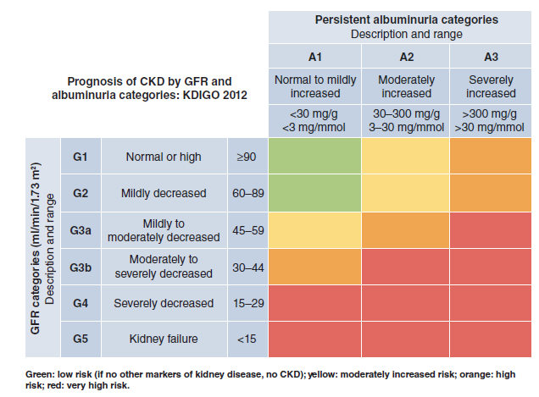





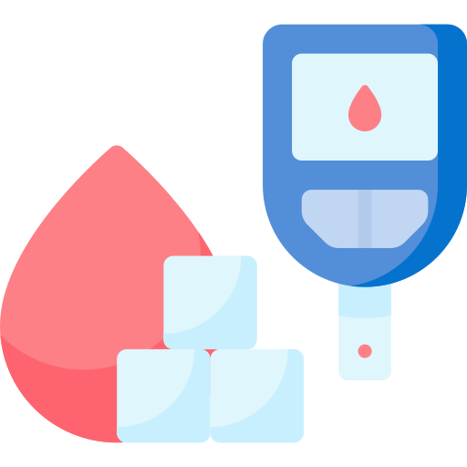



Nefropatía diabética (ND)
Tomado de KDIGO, 2012, DOI:10.1038/ki.2009.188.

Slide 3
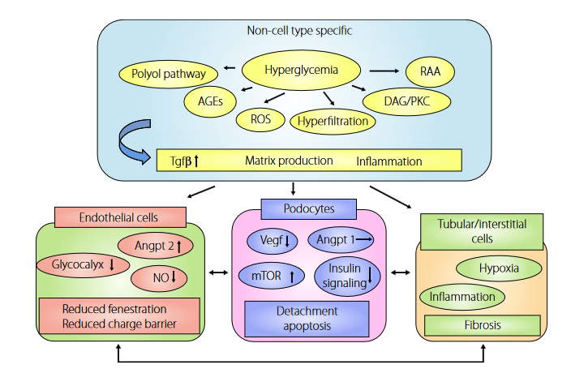
Fisiopatología de Nefropatía Diabética
Mesangial cells
Inflammation
Hypoxia
MCP-1
Mesangial expansión and proliferation
Modificado de Maezawa, et al., 2015, DOI: 10.1111/jdi.12255
Notes:
La nefropatía diabética (ND) es una enfermedad producida debido a la presencia de Diabetes Mellitus, ya sea del tipo I o tipo II, que es caracterizada por la alteración en la función y morfología normal renal (Fioretto et al., 1994; Samsu, 2021; Webster et al., 2017; Y et al., 2015). Debido a los incrementos esperados a nivel mundial en prevalencia de la Diabetes Mellitus, también se esperan incrementos futuros de pacientes con ND (Cho et al., 2018), si no se ejecutan estrategias efectivas de prevención y tratamiento (Gheith et al., 2016). Aproximadamente, el 30-40% de los pacientes que presentan Diabetes Mellitus, desarrollan nefropatía diabética (Adeshara et al., 2016; Ge et al., 2019; Kopp et al., 2009; Qi et al., 2020; Samsu, 2021; Susztak & Böttinger, 2006; Typiak & Piwkowska, 2021), siendo de este modo, la principal causa para el desarrollo de la fase final del fallo renal (Ritz et al., 1999), aportado el 11% de gastos mundiales en materia de salud según la OMS (Nadolnik et al., 2018).
KDIGO= (kidney disease improving global outcomes)
Etiologias: Al igual que en la ERC, cualquier tipo de Diabetes Mellitus e hipertensión arterial, son de las principales causas de ND; además, el estilo de vida, dónde la nutrición, la actividad física, así como la práctica del tabaquismo y consumo de alcohol, también pueden influir notablemente en la generación de ND (Samsu, 2021).
mTOR (diana de mamiferos para rampamicina): Proteína que ayuda a controlar varias funciones celulares, incluso la multiplicación y la supervivencia de las células.

Slide 4
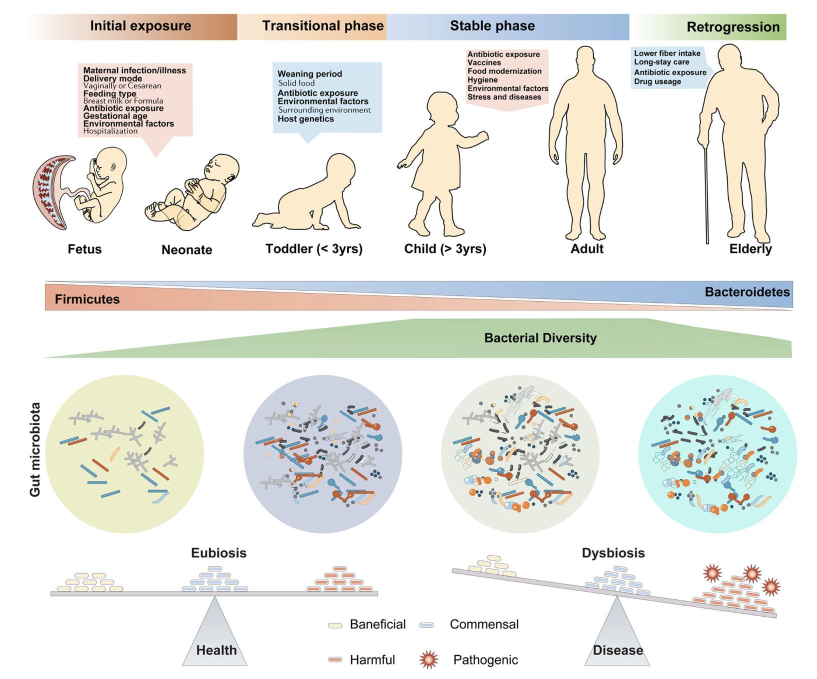
Microbiota
Tomado de Ling et al., 2020, DOI: DOI: 10.1080/10408398.2020.1867054
Notes:
Desde Hipócrates (400 a ̃ nos A.C.) que estableció que «la muerte asienta en los intestinos» es bien conocida su influencia en la salud del ser humano.
Se denomina microbiota a los gérmenes que habitan en nuestro organismo y a sus genomas colectivos, microbioma. Más de 100 trillones de gérmenes (10¹⁴) cohabitan con nosotros a lo largo de la vida, lo que representa 10 veces el número de células que conforman nuestro organismo y constituyen 1,5-2 kg de nuestro peso. La concentración de gérmenes en el tracto digestivo se incrementa gradualmente desde el estómago hasta el colon, en donde alcanzan la mayor concentración (de hasta 10¹¹ microorganismos/g de heces) y diversidad. Es por ello por lo que la microbiota intestinal juega un papel relevante en procesos metabólicos, nutricionales, fisiológicos e inmunológicos, y constituye un verdadero ecosistema. El microbioma humano constituye un segundo genoma, con más de 3 millones de genes (100 veces más genes que el propio genoma humano) y es objeto de investigación por el Human Microbiome Project Consortium.
Gut microbiota is involved in multiple functions, for example the synthesis of certain vitamins (K and B groups), the breakdown of indigestible plant polysaccharides, the activation of bioactive food components (flavonoids, isoflavanoids, and plant lignans), the degradation of dietary oxalates and the biotransformation of conjugated bile acids, which contributes to the nutritional balance.
La microbiota intestinal (GM) es un conjunto de microorganismos (bacterias, virus, hongos y protozoos) que viven en simbiosis con el huesped en condiciones normales [¹]; La GM alberga alrededor de 100 trillones de microorganismos, y entre 500-100 especies distintas [²], que desempeñan funciones esenciales como la nutrición y el metabolismo, tanto de la dieta normal como de xenobióticos, protección antimicrobiana, así cómo la regulación del sistema inmune, endocrino y nervioso [^{3,4}]. Sin embargo, los cambios en los hábitos dietéticos, envejecimiento, enfermedades, empleo irresponsable de antibióticos etc., pueden causar un desbalance en las especies de la GM en un proceso conocido cómo disbiosis intestinal (ID) [⁵]. De este modo, surge el concepto eje intestino-riñón (GKA), que hace referencia a la relación existente entre la GM y la progresión de la DN.
This dynamic gut microbial population develops rapidly from birth (initial exposure), changes rapidly before 3 years of age especially during the weaning period (transitional phase), then establishes adult-like stable microbiota (stable phase) until changes occur with aging (retrogression). The detailed develop- mental trajectory of gut microbiota over the human lifespan will help clarify the roles and mechanisms of microbes in host health and disease.
Firmicutes: Gram positivas
Bacteroidetes: Gram negativas
Initial exposure:
-The maternal microbiota has been considered as the main contributor to the initial microbial seeding.
- Delivery mode: he gut microbiota of vaginally delivered newborns is similar to that of the vaginal and gut microbiota of their mother (dominantly composed of Lactobacilli, Bifidobacterium, and Prevotella), whereas the gut microbiota of infants born by cesarean section (C-section) resembles the maternal skin and oral microbiota, which is dominated by Streptococcus, Staphylococcus, and Propionibacterium.
-Feeding type: observed great differences of the gut microbiota among exclusively breastfed and formula-fed infants, with increased Bifidobacterium and decreased Klebsiella and Serratia in the breast milk-fed group (Ku, Kim, and Lee 2020). Lactation stage, gestational age, delivery mode, mother’s diet and antibiotic exposure all influence the bacterial composition of breast milk. Mother-derived secretory immunoglobulin A in breast milk has been reported to shape the composition of the intestinal microbiota in neonatal mice at the age of weaning. Feeding is another important factor that influences intestinal colonization. Breast milk facilitates the most balanced microbiota development for infants, mainly because of its high content of unique oligosaccharides. Human milk oligosaccharides and glycoproteins can promote the growth of beneficial microorganisms, including Bifidobacterium (Bode 2012; Cong et al. 2016) and Bacteroidetes, but not pathogenic bacteria such as Enterobacteriacea.
-Gestational age: Preterm neonates experience a number of unique challenges to microbiota establishment. The microbiota composition of preterm infants (<37 weeks of gestation) is different from full-term counterparts. Hesla et al. found that the gut microbiota of preterm infants contained a signifi- cantly greater abundance of Proteobacteria, while full-term infants harbor initially high relative proportions of Firmicutes and Actinobacteria at week 1.
-Antibiotic exposure: Antibiotic exposure near the time of birth rapidly reduces the diversity and richness of the maternal gut microbiota, which limits transfer of maternal microbes to the neonate.
-Enviromental factors: Besides the aforementioned factors, the surrounding environmental factors, hospitalization duration, birth weight, gender, genetic factors, race/ethnicity, maternal education and maternal diseases, will also impact initial colonization of the gut microbiota.
Transitional phase
Weaning period: The gradual switch from a diet composed exclusively of milk to a diet that includes other foods is a special and critical event for infants, but it is also a challenge to host gut physiology (Lalles et al. 2007). The introduction of solid food leads to a new phase in gut microbiota development that is characterized by a large increase in bacterial numbers and evolution toward a composition that looks more like the adult microbiota. Specifically, intake of meats, cheeses, and Danish rye bread that are rich in protein and fiber are associated with increased a-diversity.
Stable phase
After initial exposure and critical transitional windows within 3 years after birth, it is generally agreed that the human gut microbiota develops into the typical adult structure and composition that is relatively stable in adults. The stable adult-type microbiota is characterized by higher bacterial diversity and a predominance of Firmicutes and Bacteroidetes.
Hygiene: However, the Human Microbiome Project revealed that various factors such as food modernization, vaccines, antibiotics, and taking extreme hygiene measures will reduce human exposure to microbial symbionts and led to shrinkage of the core microbiome, while the reduction in microbiome biodiversity can compromise the human immune system and predispose individuals to several modern diseases.
Morrison et al. showed that reducing soluble fiber can influence the synthesis of microbial metabolites that are important for regulating metabolic, immune, behavioral, and neurobiological outcomes (Morrison et al. 2020). Therefore, a healthy, stable state of the gut microbiota is a key link with host health, while the transition of the stable states are associated with adverse consequences later.
Retrogression
Aging is a major intrinsic factor that influences the makeup and activity of the gut microbiota. Lower fiber intake, long- stay residential care, non-steroidal anti-inflammatory drugs, and antibiotic use may be predisposing factors for this changes (O’toole and Jeffery 2015). Many studies found that age-related changes in the gut microbiota composition include decreased species diversity, increased inter-individual variations, higher levels of Proteobacteria, and lower levels of beneficial bacteria such as Bifidobacterium, and these changes may be associated with increased susceptibility to pathogen infection and gut mucosal barrier disturbance (Lahtinen et al. 2009; Claesson et al. 2012). Most noticeably, the characteristics of the microbiota in elderly subjects include alterations in the relative proportions of the Firmicutes and the Bacteroidetes. The elderly have a higher proportion of Bacteroidetes while young adults have higher proportions of Firmicutes, so the decreased ratios of Firmicutes/Bacteroidetes is one aging indicator.

Slide 5
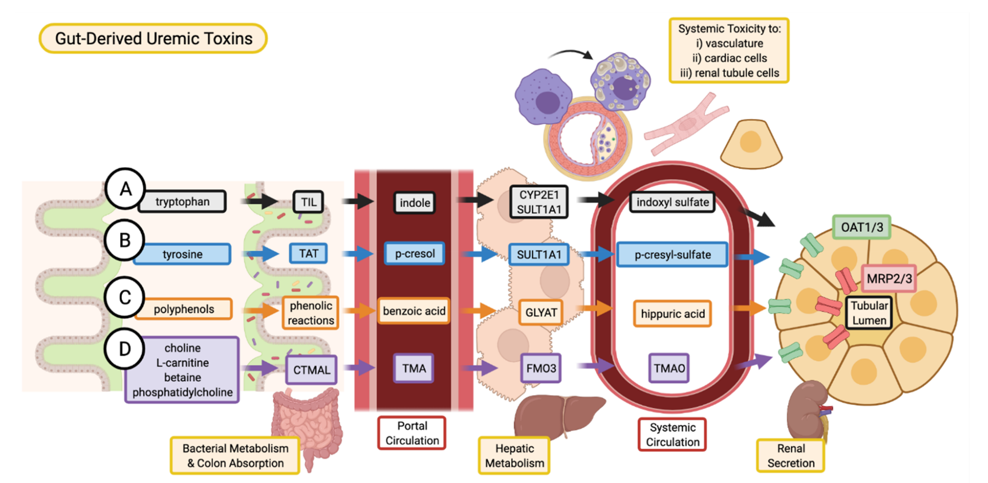
Eje intestino-rinón
Tomado de Lim et al., 2021, DOI: 10.3390/toxins13020142
Notes:
Actualmente, existe evidencia de la afectación de la GM en la DN [⁶], la cual comienza con la acumulación de úrea debido a la disminución en la eGFR, de este modo, al llegar al intestino, las altas concentraciones de úrea son transformadas en amonio y sus productos por la GM, incrementando el pH intestinal y favoreciendo la ID por el crecimiento de bacterias con enzimas cómo ureasa, uricasa, y formados de indol, p-cresol [⁷]. La ID resultante, provoca daños en la permeabilidad intestinal por la alteración de las proteínas de las uniones estrechas (TJ), generando una translocación bacteriana y de endotoxinas [⁸], que en su paso por el hígado se transforman en toxinas urémicas (UT), este proceso se caracteriza por inflamación local y sistemica, así como la generación de ROS [⁹]. Las UT, son transportadas al riñón a traves de la circulación sanguínea, y posteriormente, por los transportadores de aniones organicos (OAT), principalmente OAT1 y OAT3 [¹⁰], que se encuentran abundantemente en diversos tipos celulares renales como las células tubulares, mesangiales y podocitos [^{11–13}], dónde se unen a su ligando, los receptores de arilo (AhR) y desencadenan la diferenciación, apoptosis, senescencia celular, regulación del balance de la GM y del sistema inmune, así como la activación de la fibrosis renal, promoviendo la progresión de la DN[^{14,15}].
Las UT, son sustancias que incrementan el riesgo de desarrollo de enfermedades cardiovasculares, CKD y DN, actualmente, de acuerdo a la European Uremic Toxin Work Group, desde el 2007 se han identificado mas de 100 UT [¹⁶], dónde se pueden mencionar cómo las más representativas: el indoxil sulfato (IS), p-cresil sulfato (PCS) y el oxido de trimetilamina (TMAO). El IS es un producto derivado del triptofano de la dieta de 213 Da, el PCS es derivado de la tirosina y la fenilalanina también de la dieta de 188 Da, finalmente el TMAO es un producto derivado de la colina, fosfatidilcolina, L-carnitina y betaína, que se encuentran en carnes rojas de la dieta y tiene un peso de 75.1 Da, cuya acumulación en el suero, ha sido relacionada con la progresión de la DN, a traves de la depleción de los sistemas antioxidantes, activación exacerbada del sistema inmune y la inflamación, activación del sistema renina angiotensina aldosterona (RAS) y fibrosis renal [¹⁷]. Adicionalmente, debido a que algunas de las UT tienen pesos moleculares altos (<500Da), además de unirse a proteínas plasmáticas como la albumina, los metodos tradicionales de hemodialisis, tanto sanguínea como peritoneal, no son capaces de eliminar efectivamente las UT de la circulación sanguínea, y por lo tanto, se vuelve fundamental, la búsqueda de nuevas estrategias que reduzcan lo más posible la concentración de estas en el suero.
Descripción de la figura:
Figure 1. Absorption, and excretion pathway of gut-derived uremic toxins. (A) Indoxyl sulfate is produced when dietary tryptophan is converted into indole by bacterial tryptophan indole-lyase (TIL) and subsequent absorption into the portal circulation for further metabolism by cytochrome P450 2E1 (CYP2E1) and sulfotransferase 1A1 (SULT1A1). (B) P-cresyl sulfate begins as dietary tyrosine which is metabolized by tyrosine aminotransferase (TAT) into p-cresol. These intermediates are converted into p-cresyl sulfate through SULT1A1. (C) Various dietary polyphenols are converted through multiple phenolic reactions by colon bacteria into benzoic acid which is then conjugated with glycine by glycine-N-acyltransferase (GLYAT) to produce hippuric acid. (D) TMAO is the product of TMA oxidation by flavin-containing monooxygenase 3 (FMO3), where TMA is the intermediate metabolite of carnitine trimethylamine lyase (bl) breakdown of various dietary molecules such as choline, L-carnitine, betaine, and phosphatidylcholine. (A–D) Uremic toxins are secreted by renal tubular cell via drug transporters (organic anion transporter 1/3, OAT1/3; and multidrug resistance-associated proteins 2/3, MRP2/3 and subsequently excreted in the urine. Image created with BioRender.com
Receptores de arilo tambien estan en glomerulo.
The aryl hydrocarbon receptor (AHR) is named after its role in metabolizing aromatic hydrocarbons, or aryl compounds.
MRP2 receptor: MRP2 is an acronym for Multidrug Resistance-Associated Protein 2, also known as cMOAT (Canalicular Multispecific Organic Anion Transporter). It's a protein that acts as an efflux transporter, meaning it pumps substances out of cells, in this case, organic anions like glucuronate, sulfate, and glutathione conjugates from liver cells into bile. It's also a member of the ABC transporter superfamily.

Slide 6
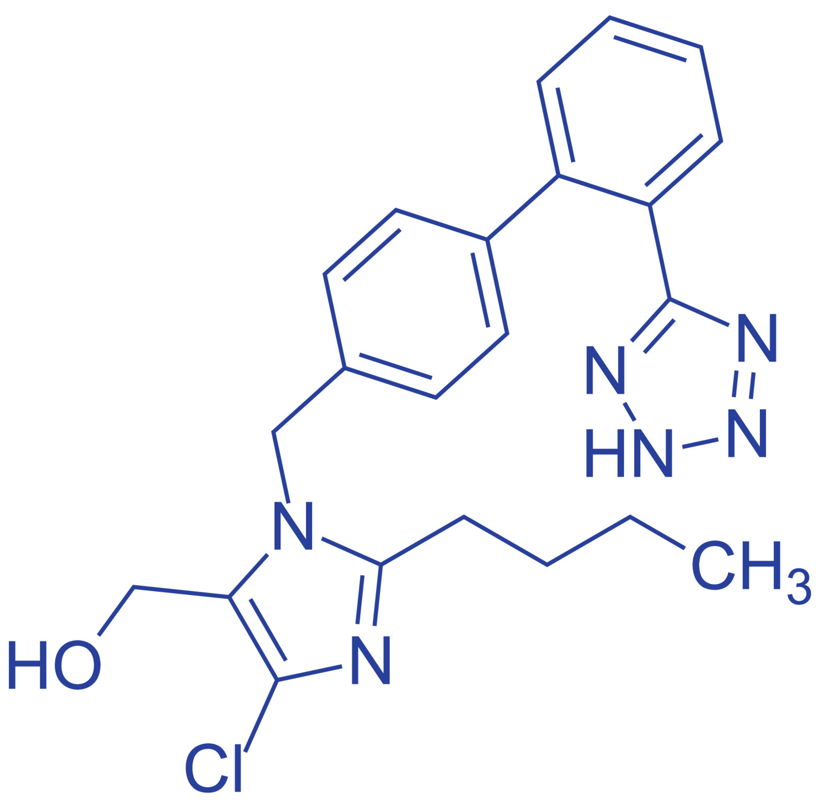
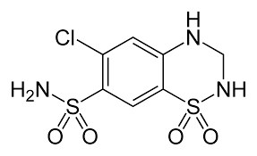
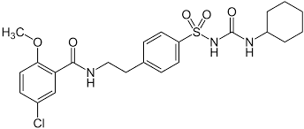
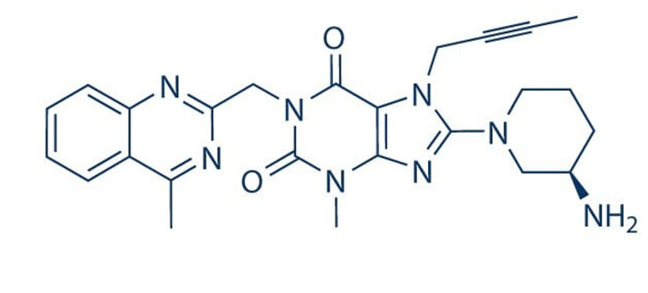
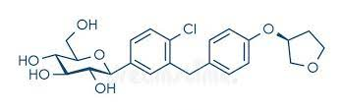
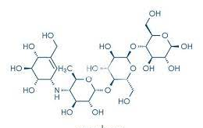
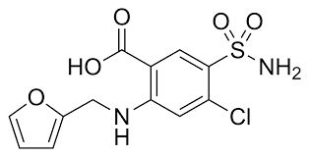
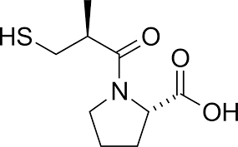
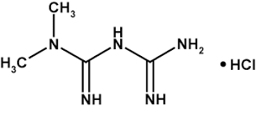
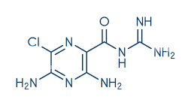
Tratamientos actuales en la Nefropatía Diabética
Antihipertensivos
Antidiabéticos
Diuréticos
Gliburida (secretagógo), Niehmi et al, 2001.
Linagliptina (inhibidor del DPP4), Zheng et al, 2022.
Hidroclorotiazida (inhibición del simporte de sodio y cloro), Blowey, 2016.
Losartán (antagonista del receptor AT1), Rahman et al, 2015.
Empaglifazona (inhibidor del co-transportador SGLT2), Wanner et al, 2016.
Acarbosa (inhibidor de la α glucosidasa), Martin & Mntgomery, 1996.
Furosemida (inhibición de simportador de sodio-cloro-potasio), Malha & Mann, 2016.
Captopril (inhibidor de la enzima convertidora de angiotensina), Rosendorff, 1982.
Metformina (inhibición de gluconeogénesis hepática), Niemi et al, 2001.
Amilorida (Inhibición de canales de sodio en células principales), Sever & Sun, 2020.
Figura 1. Esquema del tratamiento general de la nefropatía diabética.
Notes:
alfa-glucosidasa: absorción de carbohidratos en el intestino.
1.- Diuréticos
Son un tipo de medicamentos que producen una disminución en el contenido total de agua en el cuerpo, gracias a al decrecimiento de cloruro de sodio; esta excreción de sodio y cloro es finita, debido a que existen mecanismos que compensan esta actividad, tales como la activación del sistema nervioso simpático, la regulación hormonal, neural entre otras.
❖ Tiazidas y agentes relacionados
Este tipo de medicamentos ejerce su acción mediante la inhibición del simporte de sodio y cloro que se da en la membrana apical de las células epiteliales del túbulo contorneado distal. Se dice que este tipo de medicamentos no son tan eficaces en la excreción de sodio y cloro, debido a que solo eliminan el 5% del sodio total, puesto que la mayoría del sodio es reabsorbido antes del túbulo contorneado distal.
Ejemplos de medicamentos: clorotiazida, hidroclorotiazida, metilclotiazida, metolazona, etc.
Este tipo de medicamentos son los de elección en pacientes con función renal normal.
Los usos terapéuticos de estos medicamentos son los trastornos del corazón, cirrosis hepática, insuficiencia renal crónica, glomerulonefritis y síndrome nefrótico.
Hidroclorotiazida:
❖ Diuréticos de asa
Estos medicamentos inhiben la actividad del simportador de sodio-cloro-potasio a nivel de la rama delgada ascendente del asa de Henle. Son eficaces, debido a que el 25% del sodio reabsorbido se realiza en esta región de la nefrona. También, se inhibe la reabsorción de calcio y magnesio, debido a que se elimina el gradiente electroquímico que normalmente impulsa su reabsorción.
Ejemplos de medicamentos: furosemida, bumetanida, ácido etacrínico, torsemida, etc.
Los diuréticos de asa pueden llegar a producir efectos perjudiciales en pacientes con función renal normal, debido al alto grado de natriuresis que provocan; sin embargo, en el caso de pacientes más graves como aquellos con azotemia o edema considerable, son de gran importancia.
Los usos terapéuticos de estos medicamentos son en la insuficiencia cardiaca, edema pulmonar agudo y edema del síndrome nefrótico.
❖ Diuréticos ahorradores de potasio
Se dividen fundamentalmente en dos, los inhibidores de los canales epiteliales de sodio y los antagonistas de la aldosterona. Los primeros, actúan inhibiendo los canales iónicos de sodio que se encuentran en la membrana luminal de las células principales, estos últimos, son los que están implicados de manera fundamental en la excreción de potasio por la diferencia de potencial lumen-negativo, de manera que se promueve su preservación.
Ejemplos de estos de este tipo de medicamentos son la amilorida y triamtereno.
Los usos terapéuticos son principalmente en concomitancia para reducir la excreción de potasio provocada por los diuréticos convencionales.
Los antagonistas de la aldosterona tienen la capacidad de unirse a los receptores MR de manera competitiva junto con la aldosterona, de manera de inhibir todas las funciones producidas normalmente por la aldosterona en la reabsorción de sodio y potasio.
Ejemplos de estos medicamentos son la espironolactona y eplerenona.
Sus usos terapéuticos son en el tratamiento de edema e hipertensión, y se usan en combinación con medicamentos tipo tiazida o diuréticos de asa. Su uso principal es en la enfermedad conocida como hiperaldosteronismo. Su uso esta estrictamente restringido en pacientes con insuficiencia renal.
Mecanismo de acción de estreptozotocina: La STZ es un antibiótico producido por la bacteria Streptomyces achromogenes, cuya función tóxica específica sobre las células β del páncreas, fue descubierta en 1960 (Rakieten et al., 1963). Mecanismo de acción: inhibición de enzimas vitales en la gluconeogénesis y nucleótidos de piridina, interferencia con el transporte de glucosa a través de GLUT2 (Abdollahi & Hosseini, 2014), así como la estimulación de la producción de GMPc, aliquilación-entrecruzamiento del ADN, interrupción del ciclo celular, glicosilación de proteínas y, por lo tanto, aberraciones cromosomales, aductos de ADN y finalizando en necrosis celular de las células β.

Slide 7
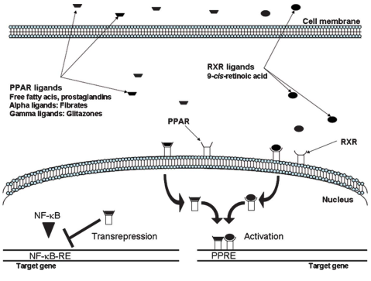
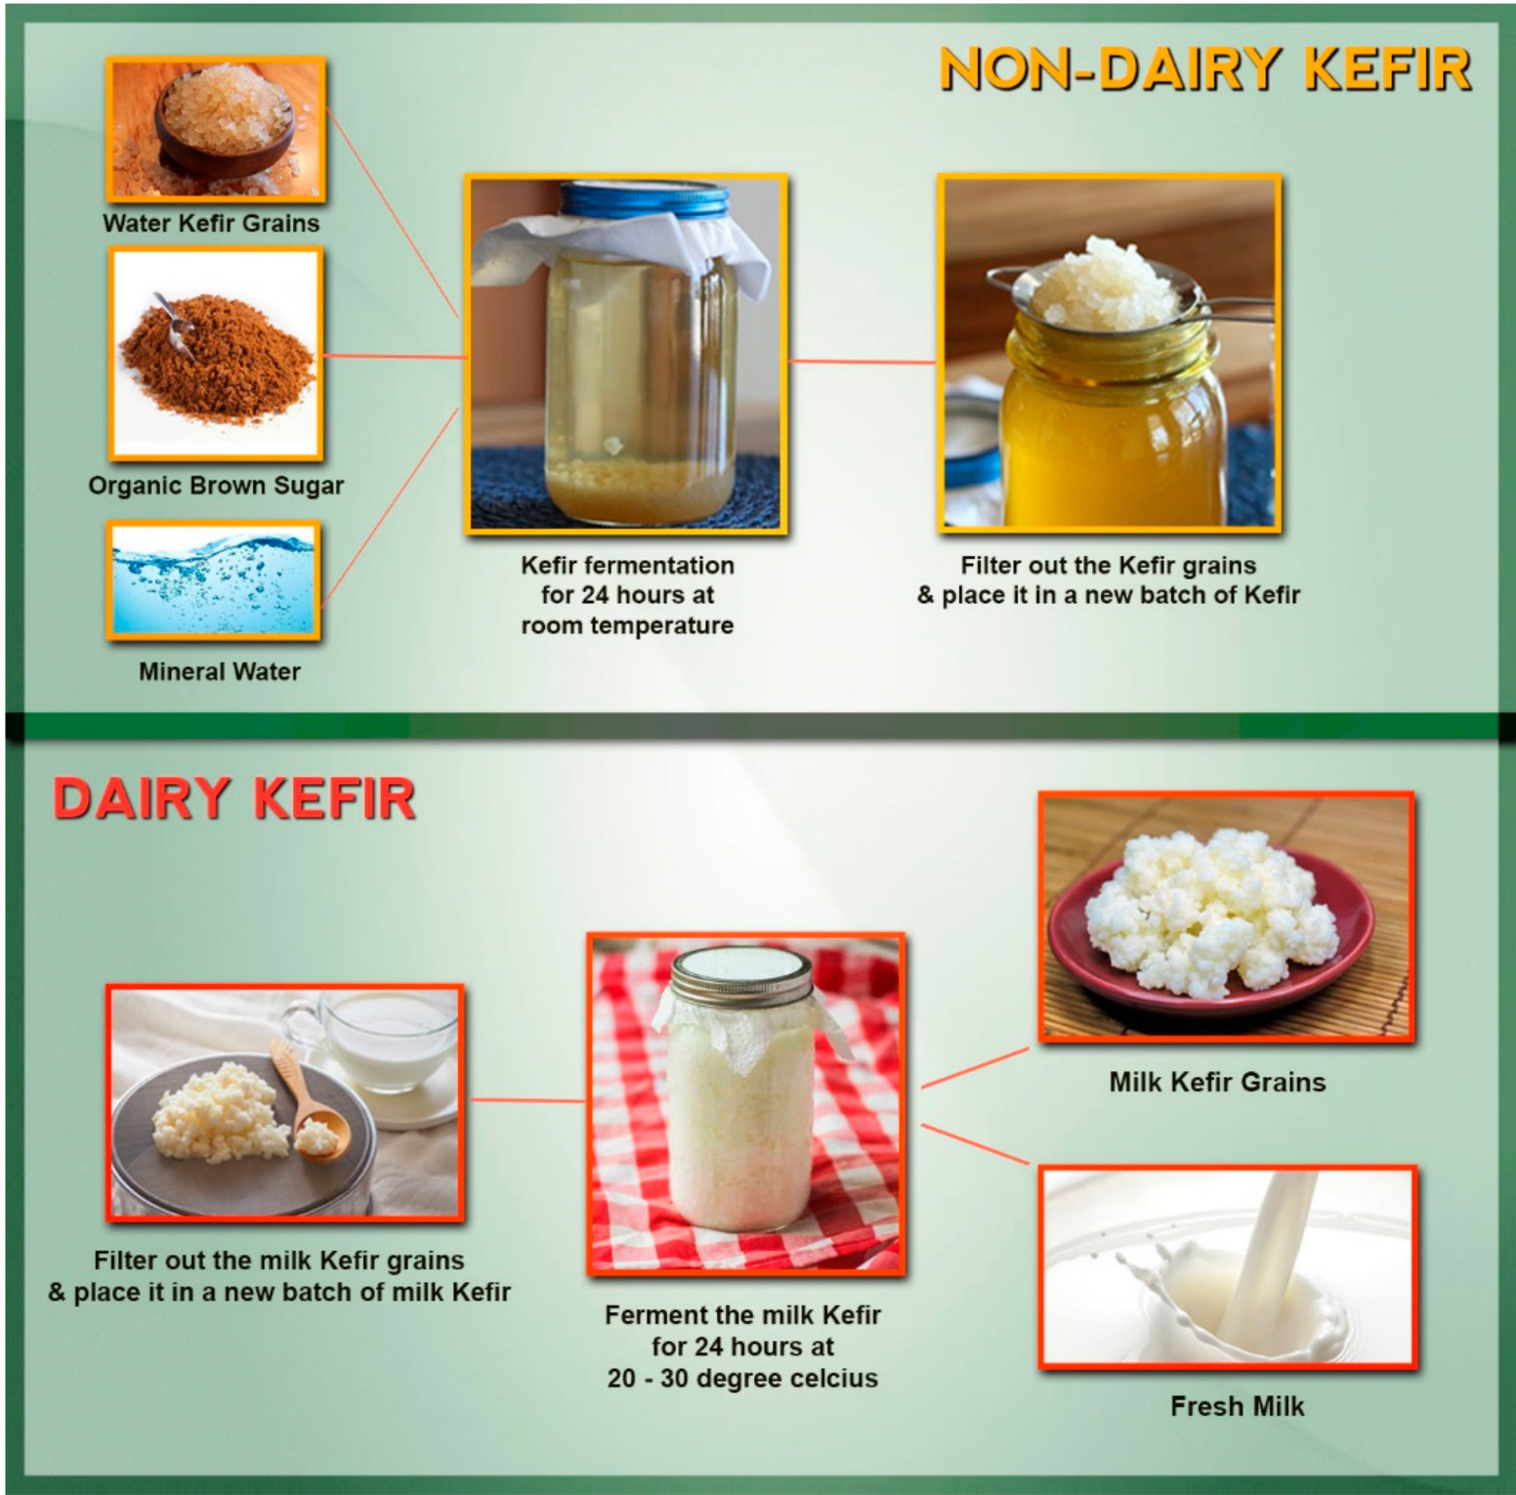
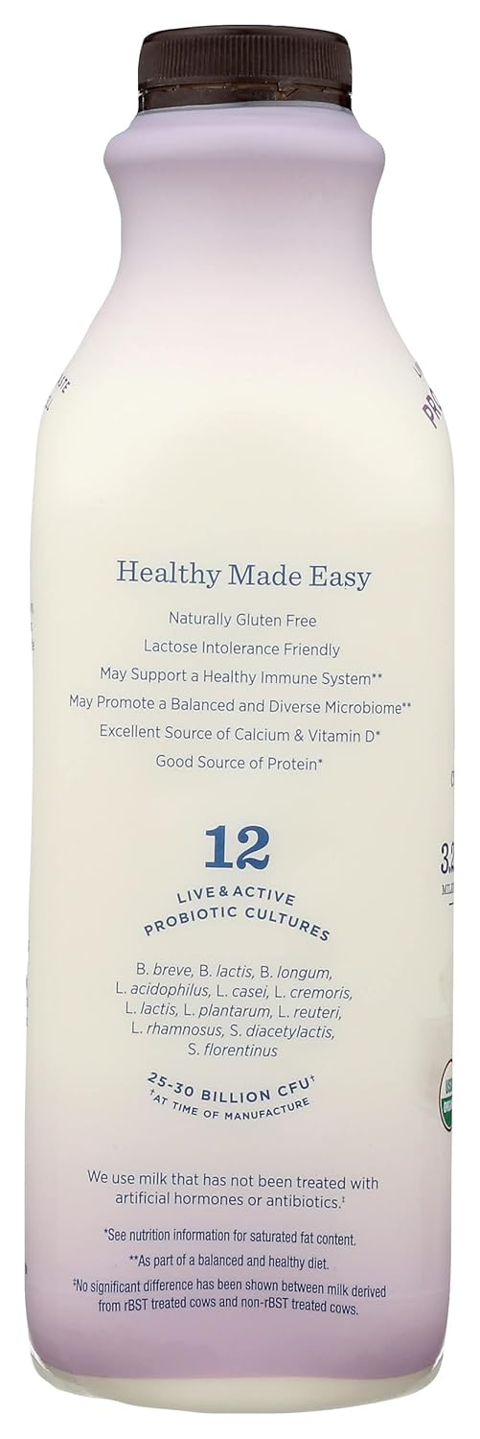
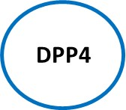

Tratamientos propuestos
Pioglitazona (PIO)
Kéfir (K)
Agonista del receptor PPARγ (Karunakaran et al., 2021).
Probiótico obtenido de granos de kéfir por bacterias ácido lácticas, acido acéticas y levaduras (Apalowo et al., 2024).
Figura 2. Mecanismo de acción de pioglitazone (tomado de Kökény, 2021, 10.3390/ijms221910431 y de Azizi et al., 2021).
Notes:
Peroxisome proliferator activated receptors (PPARs) are nuclear receptors that act as transcription factors and regulate gene expression.11,12 The term PPAR is derived from observations that fibrates (a PPARa activator) induced the growth or proliferation of peroxisomes (subcellular organelles in rodents).13 PPARs modulate genes that regulate lipid and glucose metabolism as well as gene expression in vascular cells.3,11 Upon activation, PPARs heterodimerize with the retinoid X receptor (RXR) and bind to specific PPAR response elements (PPREs) in the promoter region of their target genes, and can then activate or repress gene expression (Figure 1). The PPAR-ligand complex has been shown to have antiinflammatory effects, as a result of transrepression independent of PPRE, interfering with other subcellular signalling pathways.
Fibratos: moléculas derivadas del ácido fibrico que tienen un efecto de reducción en la hipertrigliceridemia por inhibición de a lipasa lipoproteica.
Snai 1 (proteína con dedos de zinc): promueven la represión de la molécula de adhesión E-cadherina para regular la transición epitelial a mesenquimatosa durante el desarrollo embrionario.
P38: La proteína p38 regula una granvariedad de funciones celulares y está relacionada con enfermedades como la inflamación crónica, los trastornos inmunológicos o el cáncer.
Fibrocytes participate in tissue fibrosis and express chemokine receptors that are necessary for migration. The p38 mitogen-activated protein kinase (MAPK) pathway regulates the production of chemokines and has been demonstrated to contribute to the pathogenesis of various fibrotic conditions. (doi: 10.3747/pdi.2010.00200)
Estructura química de pioglitazona: tiazolidinedionas
KEFIR
microorganismos en los granos de kéfir, tales como bacterias ácido lácticas, acido acéticas y levaduras, que se encuentran depositados en una matriz de polisacáridos; los principales géneros de probióticos se asocian a Bifidobacterium y Lactobacillus [^{18–21}]. Existen estudios que mencionan que el kéfir, ha sido empleado por sus efectos protectores en la salud cardiovascular [²²], inflamación [²³], así como en la DM [^{24,25}]; sin embargo, su relación con la DN ha sido escasamente reportado [^{26,27}], además, sus efectos en combinación con la pioglitazona, actualmente son desconocidos.
Its origin traces back to the Balkans, in Eastern Europe and in the Caucasus and, over time, its consumption has expanded to other parts of the world due to its health-giving properties.
La región de los Balcanes se llama así por la palabra turca Balkan, que significa "montañas". La palabra se usa para describir la región montañosa del sureste de Europa.
Su historia se remonta a la antigüedad, al “ayrag”, bebida que preparaban los campesinos de las montañas del Norte del Caúcaso, dejando remansar la leche de sus animales en odres fabricados a partir de pieles de cabras que nunca se lavaban o limpiaban y que colgaban cerca de la puerta de la casa en el exterior o el interior, según la estación. Según se iba desarrollando la fermentación se iba añadiendo leche fresca para reemplazar al “ayrag” que se iba consumiendo. En cierto momento se observó que la corteza esponjosa y blanquecina de la pared interior de la piel era capaz, si se le añadía leche, de dar una bebida similar (sino mejor), al ayrag original. Esta bebida fermentada se denominó Kéfir. Aunque no se tiene referencias etimológicas exactas del vocablo Kéfir, se cree que proviene de kief, voz turca que significa “agradable sensación”. Los musulmanes de la zona del Caúcaso creían que el Kéfir (o granos del profeta Mahoma) perdería todas sus virtudes si lo utilizaban gentes de diferentes religiones, de ahí que haya sido un desconocido durante mucho tiempo. Ya en sus relatos, Marco Polo lo mencionó, pero no fue hasta el siglo XIX, que se utilize terapéuticamente contra la tuberculosis. La longevidad de los pueblos que tradicionalmente lo han consumido, lo popularizó en Europa desde principios de siglo.
Bacterias de KEFIR lifeway
Que tipo de bacteria es, GRAM * o -, efecto en salud intestinal, Firmicutes o que tipo, metabolites que puede producer positivos, en donde se encuentran normalmente (alimentos o asi).
Dominio, Reino, Filo o división, Clase, Orden, Familia, Género, Especie.
Bacillus es un género de bacterias grampositivas que tienen forma de bastón del filo FIRMICUTES
Dominio: Bacteria, Reino: Monera (procariontes, bacterias y arqueas), Filo: Firmicutes, Clase:Bacilli, Orden:Bacillales y Lactobacillale Familia: Bacillaceae o Streptococceceae Género: Bacillus o Lactococus Especie: …
• • Algunas especies de Bacillus son patógenas, mientras que otras tienen aplicaciones beneficiosas en medicina, agricultura y biotecnología
• • La especie más importante asociada al consumo de alimentos contaminados es Bacillus cereus .
El género Bacillus puede tener efectos probióticos que mejoran la microbiota intestinal y la función de la barrera intestinal.
Mecanismos de acción
Aumentan la altura de las vellosidades intestinales
Mejoran la relación entre la altura de las vellosidades y la profundidad de las criptas
Fortalecen la función de la barrera intestinal
Regulan los metabolitos circulantes
Mejoran la integridad estructural del intestino
Tienen capacidad antioxidante
Producen antibióticos que inhiben el crecimiento de agentes fitopatógenos
Bifidobacterium son de la clase actinobacteria.
Dominio:
Bacteria
Filo:
Actinomycetota
Clase:
Actinomycetes
Orden:
Bifidobacteriales
Familia:
Bifidobacteriaceae
Género:
Bifidobacterium
How Bacillus affects gut microbiota
-Reduces IBS severity
A study in the Journal of Enterocolitis found that probiotics containing B. subtilis spores can reduce the severity of diarrheal-type IBS.
-Improves gut health
B. subtilis supplementation can improve the structure of the gut microbiome.
Promotes metabolic homeostasis
B. subtilis can promote the metabolic homeostasis of blood circulation.
Modulates amino acid, purine, and vitamin B metabolisms
B. subtilis can modulate the metabolisms of amino acids, purine, and vitamin B.
-Other effects of Bacillus
Bacillus can also help prevent diarrhea associated with antibiotics.
Bacillus can help with flatulence, bloating, and gas.
Bacillus can help improve hyperlipidemia.
Bacillus can be used as a fermentation starter in plant and soybean.
Bacillus can be used as a dietary supplement of baking foods as a probiotic carrier.
-Safety concerns
However, Bacillus probiotics can also produce toxins and biogenic amines and transfer antibiotic resistance genes
Bifidobacterium
Aun así, dos diferencias significativas distinguen los actinomicetos de los hongos: a) los actinomicetos no disponen de núcleo celular (son bacterias, es decir procariotas) y b) forman hifas con un diámetro de 0,5 a 1 mm, siendo éstas mucho más pequeñas que las de los hongos.
Forman hifas mas pequeñas.
Bifidobacterium es un género de bacterias gram-positivas, anaeróbicas, no mótiles, con frecuencia de aspecto ramificado (de ahí el nombre). Especies de este género se encuentran ampliamente distribuidas en el tracto intestinal de mamíferos, aves e insectos.^{[1]}​ Cerca de 49 especies de Bifidobacterium se han encontrado en el intestino humano, principalmente en niños, ya que estas bacterias están entre las primeras en colonizar el intestino de los neonatos.^{[2]}​ Se atribuye una variedad de beneficios para la salud a muchas especies de Bifidobacterium, por lo que ciertas cepas son consideradas como probióticos.
Algunas cepas de bifidobacterias se consideran seguras para el consumo humano ya que se encuentran de forma natural en alimentos consumidos históricamente. Por ejemplo, Bifidobacterium animalis DN-173 010, está presente en productos lácteos fermentados.^{[3]}​ Otras cepas que actualmente se producen comercialmente como probióticos son: Bifidobacterium bifidum BF2; Bifidobacterium longum BB536, SBT-2928 y UCC 35624; Bifidobacterium infantis 35264, 744 e inmunitas; Bifidobacterium adolescentis ATCC 15703 y 94-BIM.^{[4]}​
Numerosos estudios atribuyen efectos fisiológicos y beneficios clínicos a algunas cepas de Bifidobacterium. Entre ellos, actividad contra la diarrea y constipación, inhibición del crecimiento de patógenos, modulación del sistema inmunitario, proliferación celular intestinal y otros.^{[5]}​ Sin embargo, la mayoría de estos estudios están basados en pruebas in vitro, por lo que es necesario más investigación para esclarecer estos mecanismos.
Bifidobacterium breve:
Dominio:
bacterias
Reino:
Bacillati
Filo:
Actinomicetos
Clase:
Actinomicetos
Orden:
Bifidobacterias
Familia:
Bifidobacteriaceae
Género:
Bifidobacteria
Especies:
B. breve
Es una especie bacteriana del género Bifidobacterium con propiedades probióticas . [ 1 ] [ 2 ] Las bifidobacterias son un tipo de bacteria que vive simbióticamente en el intestino humano. Se han utilizado para tratar diversas afecciones, como el estreñimiento, la diarrea, el síndrome del intestino irritable e incluso el resfriado y la gripe. Algunos de estos usos están respaldados por investigaciones científicas, pero otros no. [ 3 ] B. breve es un organismo grampositivo, anaeróbico, con forma de bastón, inmóvil y que forma ramas con sus vecinos.
La B. breve se ha investigado y vinculado a diversas afecciones. La administración de Bifidobacterium breve en combinación con prebióticos u otros probióticos y la terapia estándar ha demostrado cierto efecto beneficioso. ^{[ 5 ]} La B. breve es un componente del tratamiento nutricional terapéutico de la EII . Esta formulación patentada y estandarizada de bacterias vivas se utiliza para tratar la colitis ulcerosa y puede requerir receta médica. ^{[ 5 ] [ 6 ]} La combinación de Bifidobacteria con Lactobacillus en la terapia habitual contra Helicobacter pylori duplica la eficacia del tratamiento y reduce los efectos secundarios. Las Bifidobacterias también pueden utilizarse para tratar el SII, reduciendo el dolor, la hinchazón y el estreñimiento.
Gram positivas anaerobias, puede estar en microbiota oral y leche materna ademas de microbiota intestinal; por supuesto que es normal, y los niños tiene hasta un 95% de bifidobacterias.
Bifidobacterium lactis:
Bifidobacterium animalis y Bifidobacterium lactis se describieron previamente como dos especies distintas. Actualmente, ambas se consideran B. animalis con las subespecies Bifidobacterium animalis subsp. animalis y Bifidobacterium animalis subsp. lactis . ^{[ 1 ] [ 2 ] [ 3 ]}
Los antiguos nombres B. animalis y B. lactis aún se utilizan en las etiquetas de los productos, ya que esta especie se utiliza frecuentemente como probiótico . En la mayoría de los casos, no está claro qué subespecie se utiliza en el product
Bifidobacterium animalis es una bacteria grampositiva , anaeróbica y con forma de bastón del género Bifidobacterium que se puede encontrar en el intestino grueso de la mayoría de los mamíferos , incluido el ser humano. B. animalis está presente en muchos productos alimenticios y suplementos dietéticos. El probiótico se encuentra principalmente en productos lácteos.
Bifidobacterium longum:
Bifidobacterium longum es una bacteria Gram-positiva , catalasa -negativa, con forma de bastón presente en el tracto gastrointestinal humano y una de las 32 especies que pertenecen al género Bifidobacterium . ^{[ 2 ] [ 3 ]} Es un anaerobio microaerotolerante y se considera uno de los primeros colonizadores del tracto gastrointestinal de los bebés. ^{[ 2 ]} Cuando se cultiva en un medio anaeróbico general, B. longum forma colonias blancas y brillantes con una forma convexa. ^{[ 4 ]} B. longum es una de las bifidobacterias más comunes presentes en los tractos gastrointestinales de niños y adultos. ^{[ 5 ]} B. longum no es patógena, a menudo se agrega a productos alimenticios, ^{[ 2 ] [ 6 ]} y se cree que su producción de ácido láctico previene el crecimiento de organismos patógenos.
B. longum coloniza el tracto gastrointestinal humano, donde, junto con otras especies de Bifidobacterium , representa hasta el 90% de las bacterias del tracto gastrointestinal de un bebé. ^{[ 3 ]} Este número disminuye gradualmente al 3% en el tracto gastrointestinal de un adulto a medida que otras bacterias entéricas como Bacteroides y Eubacterium comienzan a dominar. ^{[ 7 ]} Se encontró que algunas cepas de B. longum tenían alta tolerancia al ácido gástrico y la bilis , lo que sugiere que estas cepas podrían sobrevivir al tracto gastrointestinal para colonizar los intestinos delgado y grueso inferiores.
B. longum se considera un carroñero, que posee múltiples vías catabólicas para utilizar una gran variedad de nutrientes para aumentar su competitividad dentro de la microbiota intestinal.
Se ha demostrado que el uso de B. longum acorta la duración y minimiza la gravedad de los síntomas asociados con el resfriado común con un efecto similar al de los inhibidores de la neuraminidasa para la gripe.
FIRMICUTES
Lactobacillus acidophilus:
Lactobacillus acidophilus es una bacteria grampositiva y anaeróbica facultativa.
El L. acidophilus se considera un probiótico o bacteria beneficiosa para el ser humano. Este tipo de bacterias habitan en los intestinos (y en la vagina de los mamíferos) junto con otras 400 especies de bacterias y levaduras.[1]​ Su presencia ayuda a mantener el balance en la diversidad de organismos bacterianos y protege del efecto nocivo de otros microorganismos. La degradación de nutrientes efectuada por este microorganismo produce ácido láctico, ácido acético, peróxido de hidrógeno y otros subproductos que crean un medio hostil para otros organismos indeseables. El L. acidophilus consume los nutrientes de otros muchos microorganismos entrando en competencia con ellos y controlando, por la disminución de nutrientes, el desarrollo desmedido de estos.
Durante la digestión, ayuda en la producción de niacina, ácido fólico, vitamina K y vitamina B6 (piridoxina).[1]​ Algunos estudios demuestran que el L. acidophilus puede ayudar a la desconjugación y separación de los aminoácidos por los ácidos biliares, que posteriormente pueden ser reciclados por el cuerpo.
Cultivos de L. acidophilus se comercializan para prevenir o tratar diarreas no complicadas y causadas por antimicrobianos que interrumpen la flora intestinal habitual. Puede ser útil en la prevención y tratamiento de la vaginosis bacteriana e infecciones vaginales causadas por Candida albicans aunque estudios clínicos han mostrado resultados inconclusos.[2]​
El uso del lactobacilo acidófilo puede causar un incremento suficiente en la producción y absorción intestinal de vitamina K lo que puede disminuir la efectividad de la warfarina.
La suplementación probiótica, en general, no alivia en estudios clínicos los signos y síntomas de la intolerancia a la lactosa en adultos. Algunas evidencias sugieren que ciertas cepas, concentraciones o preparaciones específicas, son eficaces en esta población de pacientes.[3]​
Lactobacillus casei:
Lacticaseibacillus casei (anteriormente Lactobacillus casei) es una especie de bacteria anaerobia Gram positiva que se encuentra en el intestino y boca de los humanos. Esta bacteria, productora de ácido láctico, se emplea en la industria láctea en la elaboración de alimentos probióticos (aquellos que contienen microorganismos vivos que pueden beneficiar la salud del organismo anfitrión). Se ha comprobado que esta especie particular de lactobacilo es muy resistente a rangos muy amplios de pH y temperatura, siendo además un complemento al crecimiento de L. acidophilus, un productor de la enzima amilasa (una enzima digestiva de carbohidratos en la saliva y en el jugo pancreático de mamíferos). Se cree que mejora la digestión y la tolerancia a la leche. Está demostrado que la variante GG ayuda a la recuperación de la diarrea en niños.[1]​ Por esta razón se emplea en la elaboración de diversos alimentos funcionales.
Beneficios del ácido láctico
Ayuda a mantener el equilibrio de la flora intestinal
Fortalece la barrera intestinal
Promueve la regularidad intestinal
Ayuda a proteger contra el estreñimiento y otros problemas gastrointestinales
Ayuda a reducir la inflamación
Apoya la función inmunológica
Ayuda a combatir infecciones
Facilita la digestión
Lactobacillus cremoris:
Lactococus lactis:
es una especie de bacteria no esporulante, no mótil, Gram-positiva usada extensamente en la producción de manteca y queso.[1]​ L. lactis son cocos que se agrupan en pares y en cadenas cortas, con una longitud comprendida entre 0,5 a 1,5 µm.
L. lactis es una bacteria con un metabolismo homofermentativo, y produce ácido L-(+)-láctico como subproducto metabólico a partir de diversos azúcares como la lactosa o la glucosa. Asimismo, se ha descubierto que puede producir ácido D-(-)-láctico al ser cultivado en condiciones de pH bajo. Esta habilidad para producir ácido láctico es una de las razones por las que L. lactis es uno de los microorganismos más importantes en la industria láctea. L. lactis, debido a su extenso e histórico uso en la industria alimentaria, tiene un estatus GRAS (Generalmente reconocido como seguro, Generally Regarded as Safe).[2]​
Aparte de su uso en la producción de queso y productos lácteos, también se usa en la elaboración de encurtidos, cerveza, vino, algunos tipos de pan y otros alimentos fermentados, como el kéfir de soja, mantecas y otros.
L. lactis es una de las bacterias con bajo contenido GC mejor caracterizadas. Su genoma ha sido secuenciado y se tiene un extenso conocimiento de su metabolismo, genética y biodiversidad.[3]​[4]​
L. lactis se puede aislar a partir de material lácteo o productos vegetales.[5]​[6]​[7]​ Se cree que su presencia en material de origen lácteo proviene de una adaptación previa en materiales de origen vegetal, en un proceso durante el cual genes poco usados en un medio rico en nutrientes como la leche se perdieron o se silenciaron. Este proceso, conocido como erosión genómica o evolución reductiva, se ha descrito en otras bacterias lácticas.[8]​[9]​ Esta transición desde un entorno vegetal a otro lácteo ha sido reproducido en el laboratorio a partir de evolución experimental desde un aislado vegetal que fue cultivado en leche durante un periodo de tiempo prolongado. Este resultado es consistente con estudios de genómica comparativa donde L. lactis pierde o silencia genes que no son de utilidad en la leche y en la sobreexpresión de genes relacionados con el transporte de péptidos
Más información sobre Lactobacillus y Lactococcus
- Lactobacillus es un tipo de bacteria láctica que pertenece al filo Firmicutes.
Lactococcus lactis es una especie de bacteria no esporulante, no mótil, que se usa en la producción de quesos, mantecas, encurtidos, cerveza, vino y otros alimentos fermentados.
Lactococcus lactis es la especie de Lactococcus de mayor importancia económica.
Lactococcus lactis metaboliza la lactosa en ácido láctico y convierte las proteínas de la leche en compuestos de sabor.
Lactococcus garvieae es un coco Gram - positivo, catalasa negativa, anaerobio facultativo que es patógeno zoonótico.
Lactiplantibacillus plantarum:
Dominio:
Bacteria
Filo:
Bacillota
Clase:
Bacilli
Orden:
Lactobacillales
Familia:
Lactobacillaceae
Género:
Lactiplantibacillus
Especie:
L. plantarum
una especie de bacteria de la familia Lactobacillaceae, capaz de realizar la fermentación láctica, siendo una de las principales responsables del proceso produtivo del chucrut[2]​ así como de otros alimentos.[3]​Es una bacteria grampositiva.[4]​
Comúnmente es encontrado en diversos productos fermentados y también se presenta en la saliva (de la cual es aislada). Tiene la habilidad de licuar la gelatina.[5]​ El genoma de L. plantarum es una de los más conocidos entre las bacterias ácido lácticas.[3]​
La variedad Lactiplantibacillus plantarum 3547 (Lp3547) tiene aplicaciones en el campo de los alimentos probióticos, pudiendo ser publicitado como tal en la Unión Europea.[6]
Se usa en productos carnicos y como conservante de alimentos.
Limosilactobacillus reuteri:
es una bacteria Gram-positiva que de forma natural habita en el intestino de los mamíferos y las aves. Descrito por primera vez en la década de 1980, algunas cepas de L. reuteri son utilizadas como probióticos.
A pesar de que L. reuteri está presente naturalmente en humanos, no se encuentra en todos los individuos. La suplementación dietética puede sostener niveles altos de él en aquellas personas con deficiencias. Ingestiones de L. reuteri se muestran eficaces para colonizar los intestinos de individuos sanos. La colonización empieza a los pocos días de la ingestión, y prevalece a pesar de que meses después se deje de tomar poco a poco.^{[23]}​ L. reuteri se encuentra en la leche materna.^{[24]}​ Ingestiones por parte de la madre aumenta la cantidad de L. reuteri presente en su leche, y la probabilidad de que sea transferida al niño.^{[25]}​
L. reuteri beneficia a su anfitrión en diferentes maneras, particularmente por luchar con infecciones nocivas mediando el sistema inmunitario.^{[cita requerida]}
Accion antimicrobiana y para enfermedades intestinalis (colitis, diarrea, enterocolitis, y SALUD ORAL (GINGIVITIS).
Lacticaseibacillus rhamnosus:
Es un bacilo grampositivo anaeróbico o anaeróbico facultativo
Se encuentra comúnmente en el tracto gastrointestinal y el tracto vaginal humanos
Es uno de los probióticos más estudiados
Lacticaseibacillus rhamnosus (anteriormente Lactobacillus rhamnosus)[1]​ es una bacteria que originalmente fue considerada como una subespecie de L. casei, pero investigaciones genéticas posteriores permitieron considerarla como una especie separada. Algunas cepas de L. rhamnosus están siendo utilizadas como probióticos. Esta especie es a veces utilizada en la fabricación de yogur y productos lácteos como leche fermentada y pasteurizada y queso semiduro. Se han realizado estudios sobre sus efectos in vivo. Normalmente es considerada como un organismo beneficioso, aunque se ha descubierto que L. rhamnosus puede ser patógeno en circunstancias raras, principalmente en situaciones de sistema inmunitario debilitado.
Aunque Lacticaseibacillus rhamnosus GG (ATCC 53103) es capaz de sobrevivir en las condiciones ácidas y la presencia de bilis en el estómago e intestino, [6]​ esta bacteria coloniza el tracto digestivo y equilibra la microbiota intestinal. Existen evidencias que sugieren que Lactobacillus rhamnosus probablemente puede ser un habitante transitorio, y no autóctono.[7]​ De todas formas, es considerado un probiótico útil para el tratamiento de varias enfermedades, ya que trabaja a varios niveles. Aun así, la mayoría de los mecanismos moleculares no son conocidos.
Sptreptococus diacetylactis:
Firmicutes
Anaerobio gram +.
Streptococcus diacetylactis es una bacteria láctica mesófila que se usa en la producción de mantequilla, buttermilk y otros productos lácteos. Se le considera una cepa "domesticada" para el entorno lechero.
Propiedades
Produce acetoína y diacetilo, sustancias que le dan a los productos lácteos un sabor a mantequilla
Es utilizada como cultivo iniciador en la industria láctea
Uso en la industria láctea
Se utiliza en la producción de mantequilla, buttermilk y otros productos lácteos
Los cultivos iniciadores fermentan azúcares para producir ácido láctico, que sirve para acidificar el producto y conservarlo, además de impartir sabor
Saccharomyces florentinus:
Dominio:
Eucariota
Reino:
Hongos
División:
Ascomycota
Clase:
Saccharomycetes
Orden:
Saccharomycetales
Familia:
Saccharomycetaceae
Género:
Saccharomyces
Especies:
S. florentinus
Saccharomyces florentinus es una levadura que anteriormente se conocía como Saccharomyces pyriformis. Es un componente de la planta de cerveza de jengibre que se utiliza en la elaboración de la cerveza de jengibre tradicional.

Slide 8
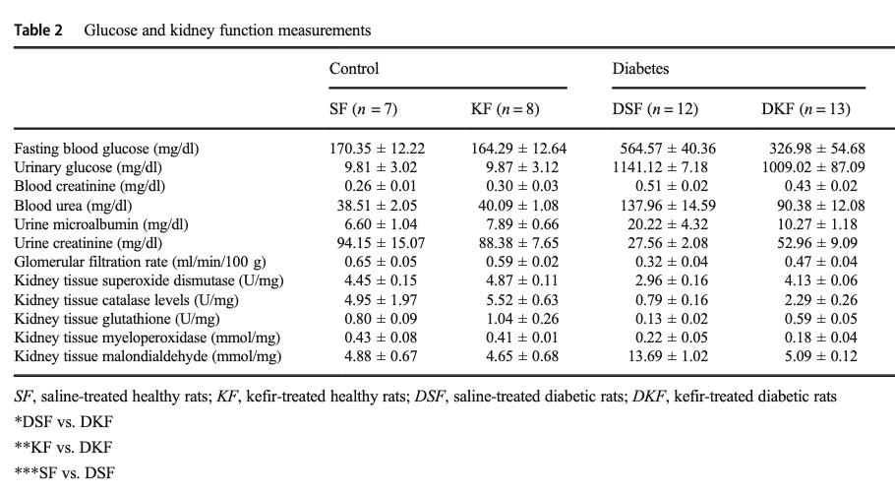
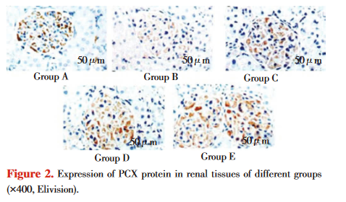
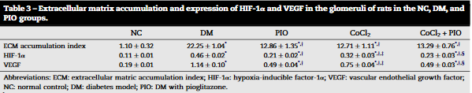
Antecedentes
(Peng et al., 2014, DOI: 10.1016/S1995-7645(14)60143-7)
(Xu et al., 2011, DOI:10.1016/j.diabres.2011.03.019)
(Kahraman et al., 2021, DOI: DOI: 10.1007/s12602-020-09698-9)
Notes:
PIOGLITAZONA
La pioglitazona puede reducir el daño renal en ratas diabeticas, lo cual puede ser atribuido a su rol en el incremento de la expresión de la proteína podocalicilina glomerular y la inhibición de la excreción de la misma podocalicilina, así como su dependencia dosis efecto.
KEFIR
Rats in the DSF and DKF groups were injected intraperitoneally with 65 mg/kg streptozotocin (Sigma-Aldrich S0130, Merck KGaA, Darmstadt, Germany) dissolved in citrate buffer. After 72 h, blood was taken from the tail veins of the rats in both groups, and FBG was measured with a hand-held glucometer (Bayer Contour TS®, Istanbul, Turkey). Rats with FBG values of ≥ 250 mg/dl were considered diabetic and included in the study. On the same day, 10 ml/kg kefir (Radoha Kefir®, Secen Natural Food Co., Ltd., Bursa, Turkey) was initiated to the KF and DKF groups by oral gavage. The SF and DSF groups received 10 ml/kg saline [15]. The day starting kefir was set as the first day of the experiment. Rats in the DSF and DKF groups were given 1–3 units of insulin (Novorapid Penfill® 3 ml, Novo Nordisk, Bagsvaerd, Denmark) daily to prevent dying of ketoacidosis caused by hyperglycemia [16]. On the night of the 35th day, all groups were fasted and pre- pared for decapitation on the 36th day. The animals were anesthetized with 1.5 g/kg urethane (Sigma-Aldrich U2500, Merck KGaA, Darmstadt, Germany) before scarification.
A commercially available Turkish kefir grain (Radoha Kefir® Secen Natural Food Co., Ltd., Bursa, Turkey) was used. The kefir batches were prepared using 5% added kefir grains. The most abundant genus in the kefir product was Lactobacillus, containing dominant species such as Lactobacillus kefiranofaciens, Lactobacillus buchneri, Lactobacillus helveticus, Lactobacillus casei, and Streptococcus thermophiles. The producing company reported lactobacilli at levels of 108 CFU/ml after fermentation for 24 h. Samples stored at 5 ± 1 °C were used 7 to 14 days after production. It was reported that the most abundant genus with a mapped abundance of > 90% in Turkish kefir is Lactobacillus.

Slide 9



Justificación
537 millones
$11%
30-40% (6.2 millones)
25% (2 millones)
6.7 millones
8.2% de decesos
53% de decesos
Figura 3. Lovic et al., 2020; World Health Organization, 2021, Nadolnik et al., 2018, ISSEA, 2022, INEGI, 2021, USRDS Annual Data Report, 2023.
Notes:
537 millones de personas en el mundo padecen de DM dónde 6.7 millones muere ajustando el 11% del presupuesto mundial en saalud.
El INEGI dice que 30-40% de los pacientes con DM desarrollan ND aproximadamente 6.2 millones de personas en México, desafortunadamente fallece el 53%.
La sociedad española de nefrología dice que 25% de los pacientes con DM desarrollan ND aproximadamente 2 millones de personas en España, desafortunadamente fallece el 8.2%.

Slide 10

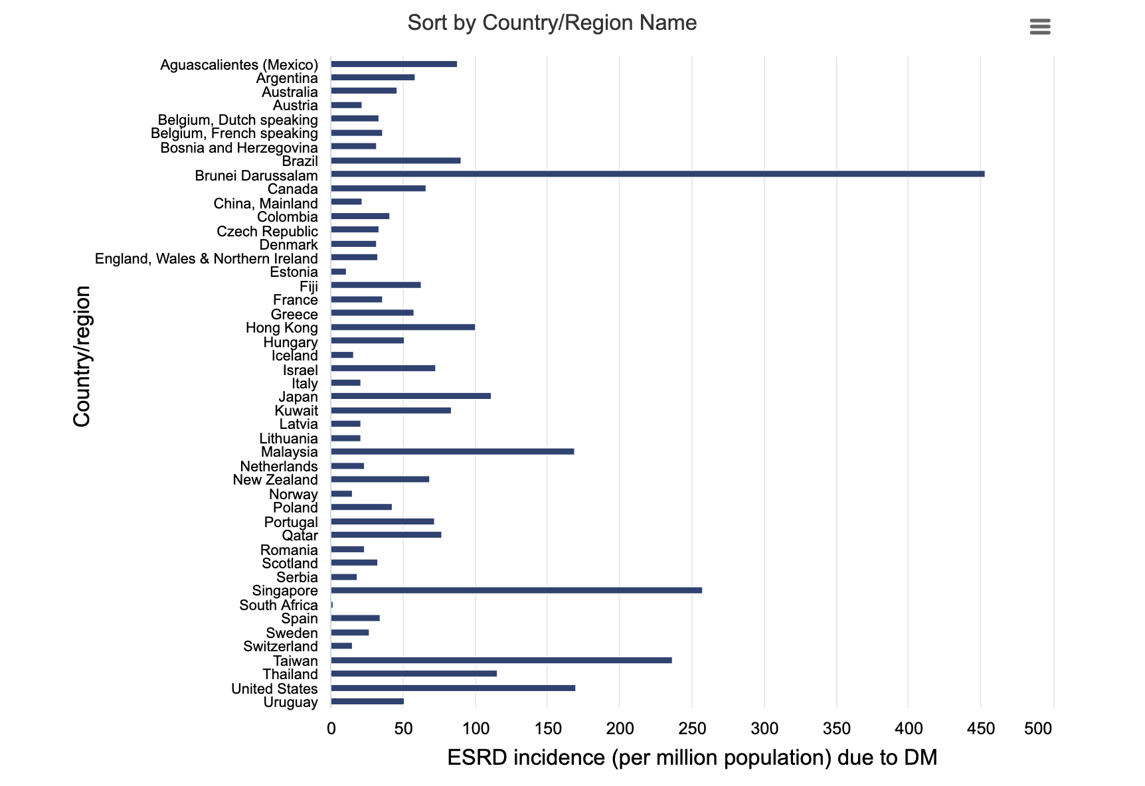
Modificado de USRDS Annual Data Report, 2025.
Notes:
En 2023, three countries or regions reported a rate of new cases of ESRD due to diabetes that exceeded 200 pmp: Brunei Darussalam (453 pmp), Singapore (257 pmp), and Taiwan (237 pmp).
Aguascalientes y España ocupan un lugar con 87 personas por millon de habitantes y España con 34.

Slide 11
Hipótesis
Los agonistas del PPARγ y los probióticos regulan los signos clínicos y patológicos asociados a la enfermedad renal crónica, en un modelo de nefropatía diabética en rata Wistar

Slide 12
Objetivo general y particulares
Evaluar el efecto de la pioglitazona y kéfir, sobre la enfermedad renal crónica en ratas con nefropatía diabética.

Slide 13
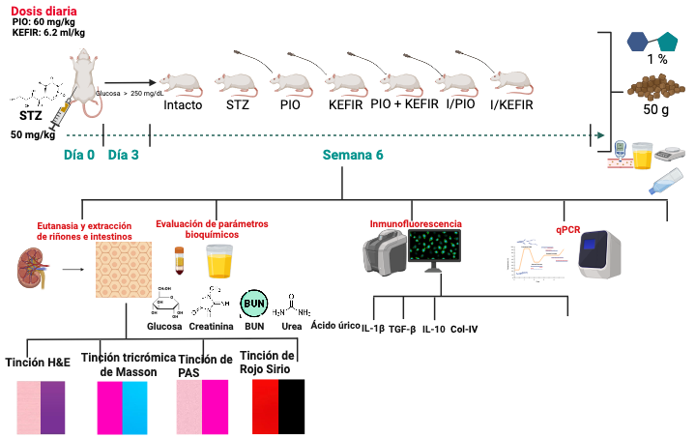

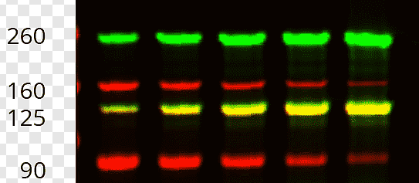
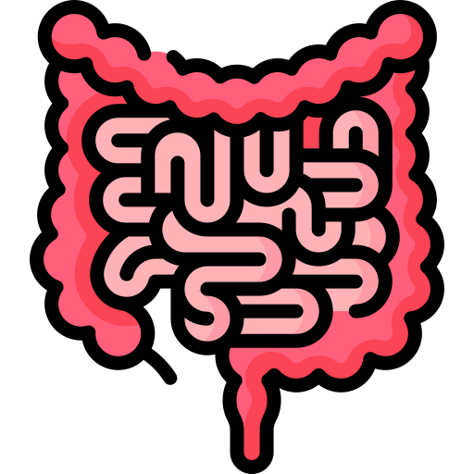
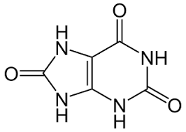
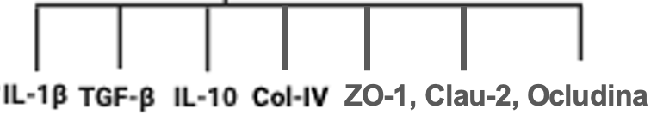
Diseño experimental: nefropatía diabética y tratamientos propuestos
ZO-1, Clau-2, Ocludina
Figura 4. Diseño experimental de DN y tratamiento con pioglitazona y kefir.

Slide 14
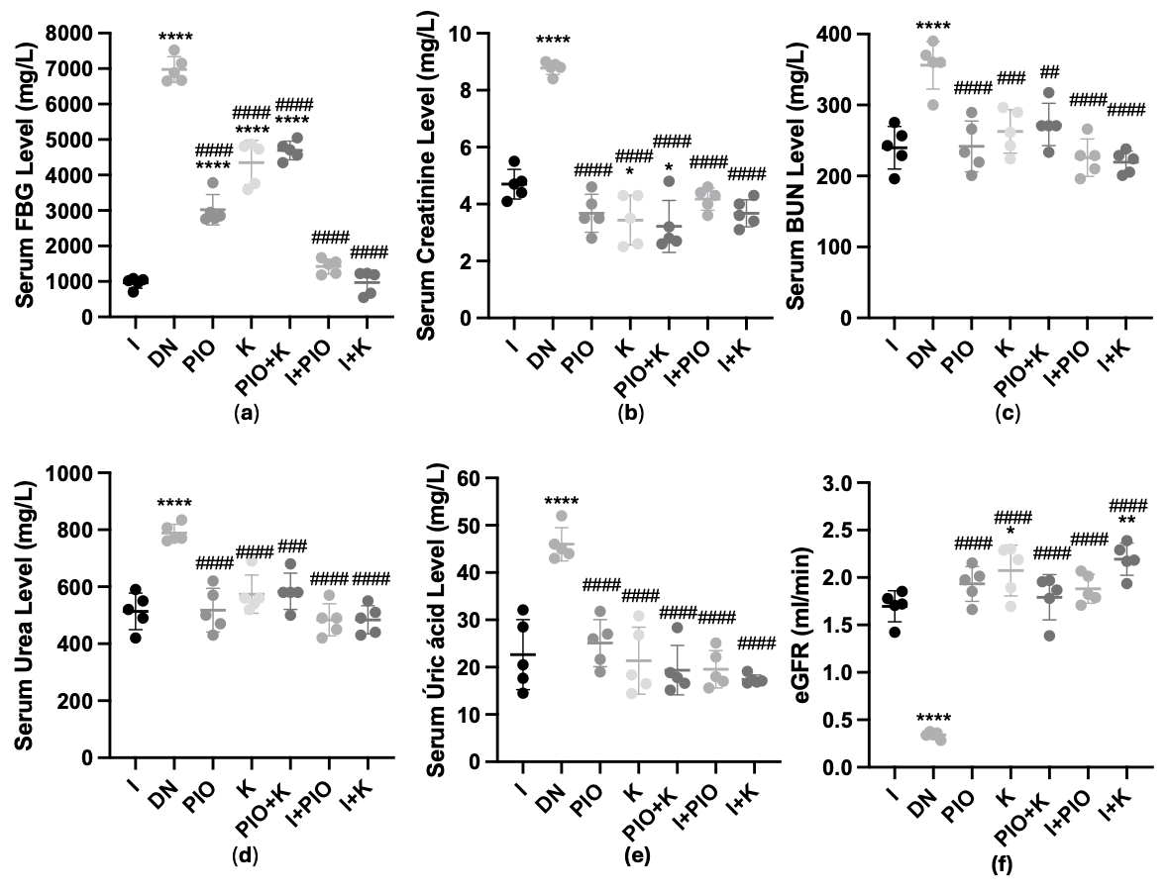
Pruebas de función renal
Figura 5. El grupo PIO restaura parámetros de función renal en ratas diabéticas.

Slide 15
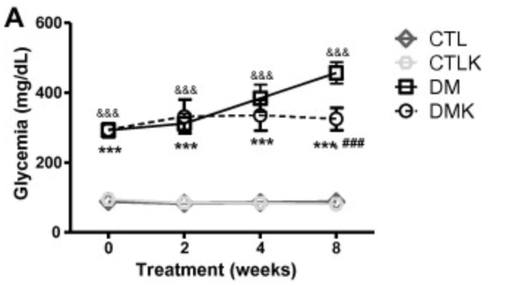
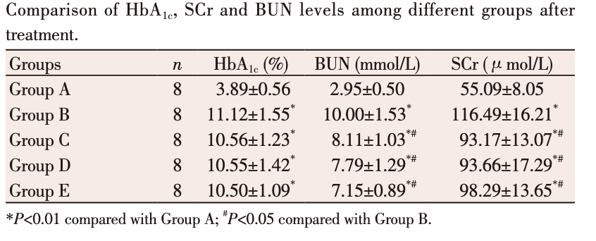
Kvandova et al., 2018, DOI: 10.26402/jpp.2018.2.09
Punaro et al., 2014, DOI: 10.1016/j.niox.2013.12.012
Notes:
Grupo B es el enfermo
Grupo C,D,E, 10, 20, 30 mg/kg de pioglitazona. 8 semanas
1.8 ml de kefir diario por 8 semanas.

Slide 16
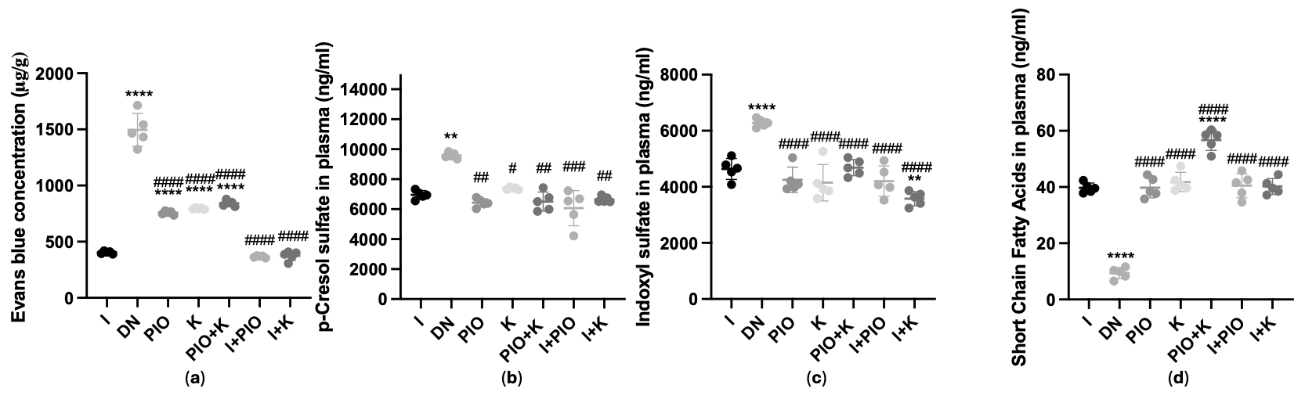
Pruebas de función intestinal y uremia
Figura 6. La pigolitazona y el kéfir restauran permeabilidad intestinal, la disminución de tóxinas urémicas y el aumento de SCFA.

Slide 17
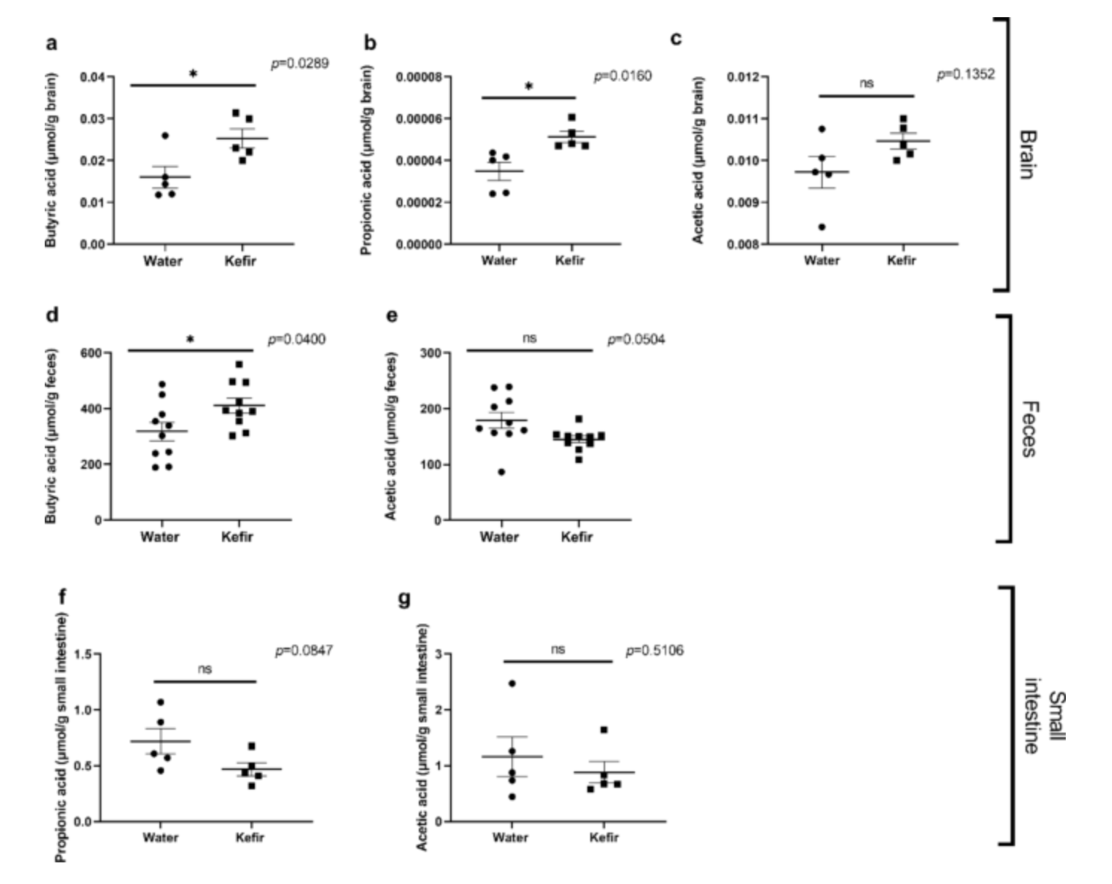
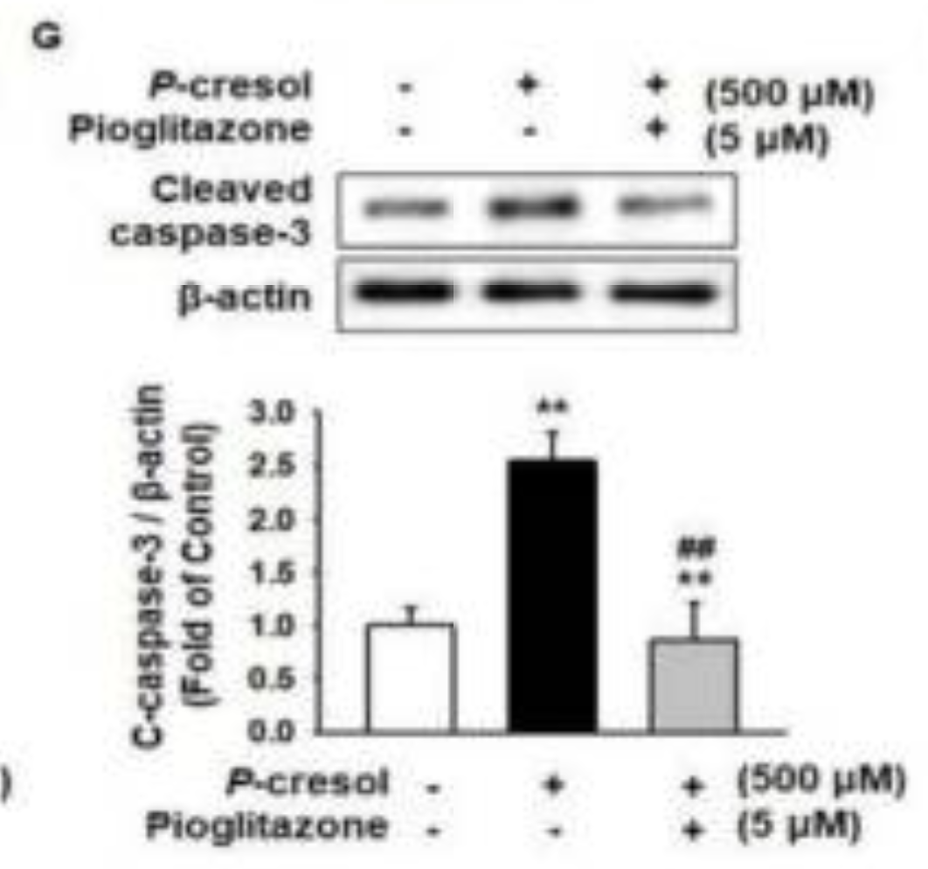
Yoon et al., 2018, DOI: 10.3390/ijms19102898
Albuquerque et al., 2023, DOI: 10.1007/s00253-023-12630-0
Notes:
Pioglitazona
Mesenchymal stem cells (MSC) could be a candidate for cell-based therapy in chronic kidney disease (CKD); however, the uremic toxin in patients with CKD restricts the therapeutic efficacy of MSCs. To address this problem, we explored the effect of pioglitazone as a measure against exposure to the uremic toxin P-cresol (PC) in MSCs. Under PC exposure conditions, apoptosis of MSCs was induced, as well as PC-induced dysfunction of mitochondria by augmentation of mitofusion, reduction of mitophagy, and inactivation of mitochondrial complexes I and IV. Treatment of MSCs with pioglitazone significantly inhibited PC-induced apoptosis. Pioglitazone also prevented PC-induced mitofusion and increased mitophagy against PC exposure through up-regulation of phosphatase and tensin homolog (PTEN)-induced putative kinase 1 (PINK-1). Furthermore, pioglitazone protected against PC-induced mitochondrial dysfunction by increasing the cytochrome c oxidase subunit 4 (COX4) level and activating complexes I and IV, resulting in enhancement of proliferation. In particular, activation of nuclear factor κ-light-chain-enhancer of activated B cells (NF-κB) regulated the pioglitazone-mediated up-regulation of PINK-1. These results indicate that pioglitazone protects MSCs against PC-induced accumulated mitochondrial dysfunction via the NF-κB–PINK-1 axis under P-cresol exposure conditions. Our study suggests that pioglitazone-treated MSCs could be a candidate for MSC-based therapy in patients with CKD.
Kefir

Slide 18
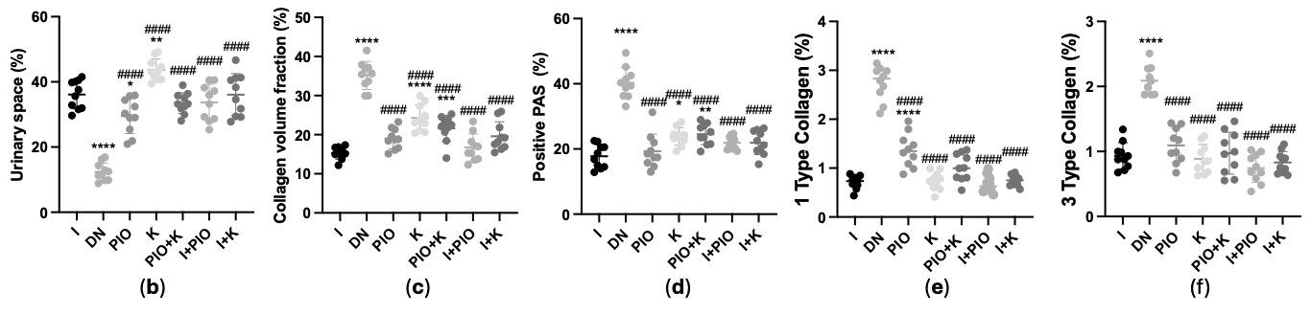
Análisis Histopatológico Renal
Figura 6. Análisis histopatológico del efecto de la pioglitazona y kéfir en ratas diabéticas.

Slide 19
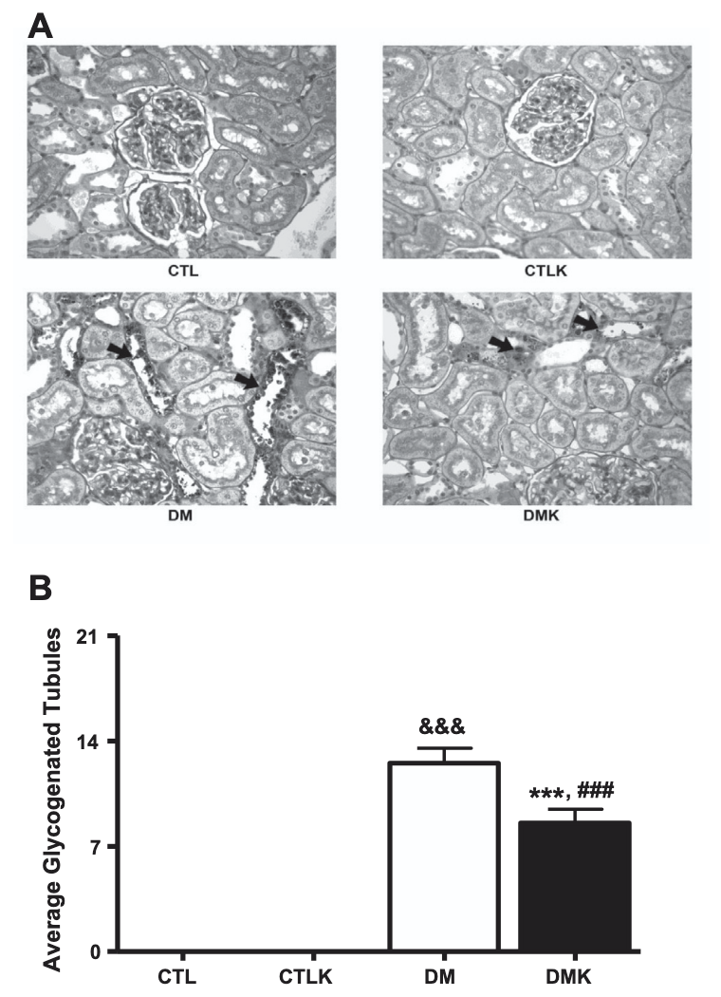
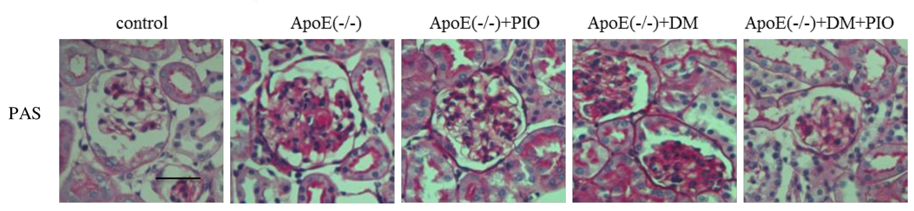
Wang et al., 2017, DOI: 10.1371/journal.pone.0181248
Punaro et al., 2014, DOI: 10.1016/j.niox.2013.12.012
Notes:
Pio
We divided 48 apolipoprotein E (apoE) (-/-) mice into 4 groups: apoE (-/-), apoE (-/-) with PIO, diabetic apoE (-/-), and diabetic apoE (-/-) with PIO. Wild type male C57BL/6 mice were used as controls (n = 8 per group). After 8 weeks of PIO treatment, we examined the baseline characteristics and metabolic parameters of each group, and we used enzyme-linked immunosorbent assay (ELISA), western blot, and immunohistochemical staining to evaluate the expression levels of advanced glycation end products (AGEs), receptor for advanced glycation end products (RAGE), NLRP3, nuclear factor-kappa B (NF-κB), caspase-1, interleukin (IL)-18, and IL-1β in each group. Compared to the diabetic apoE (-/-) group, PIO treatment decreased blood glucose, cholesterol, serum blood urea nitrogen (BUN), and creatinine levels. It also depressed the glomerular mesangial expansion. PIO down-regulated expression of AGEs, RAGE, and NF-κB, all of which further depressed NLRP3, caspase-1, IL-18, and IL-1β levels.
Kefir
The animals were distributed into four groups as follows: control (CTL); control Kefir (CTLK); diabetic (DM) and diabetic Kefir (DMK). Starting on the 5th day of diabetes, Kefir was administered by daily gavage at a dose of 1.8 mL/day for 8 weeks. Before and after Kefir treatment, the rats were placed in individual metabolic cages to obtain blood and urine samples to evaluate urea, creatinine, proteinuria, nitric oxide (NO), thiobarbituric acid reactive substances (TBARS) and C-reactive protein (CRP). After sacrificing the animals, the renal cortex was removed for histology, oxidative stress and NOS evaluation. When compared to CTL rats, DM rats showed increased levels of glycemia, plasmatic urea, proteinuria, renal NO, superoxide anion, TBARS, and plasmatic CRP; also demonstrated a reduction in urinary urea, creatinine, and NO. However, DMK rats showed a significant improvement in most of these parameters. Despite the lack of differences observed in the expression of endothelial NO synthase (eNOS), the expression of inducible NO synthase (iNOS) was significantly lower in the DMK group when compared to DM rats, as assessed by Western blot analysis. Moreover, the DMK group presented a significant reduction of glycogen accumulation within the renal tubules when compared to the DM group. These results indicate that Kefir treatment may contribute to better control of glycemia and oxidative stress, which is associated with the amelioration of renal function, suggesting its use as a non-pharmacological adjuvant to delay the progression of diabetic complications.

Slide 20
Análisis Histopatológico Intestinal
Figura 6. Análisis histopatológico del efecto de la pioglitazona y kéfir en ratas diabéticas.

Slide 21
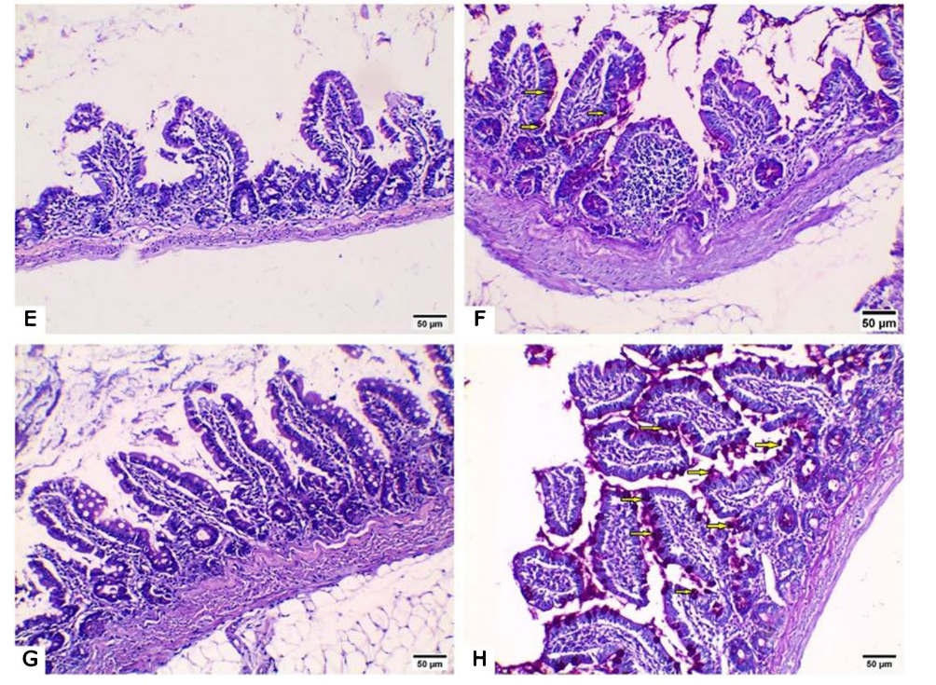
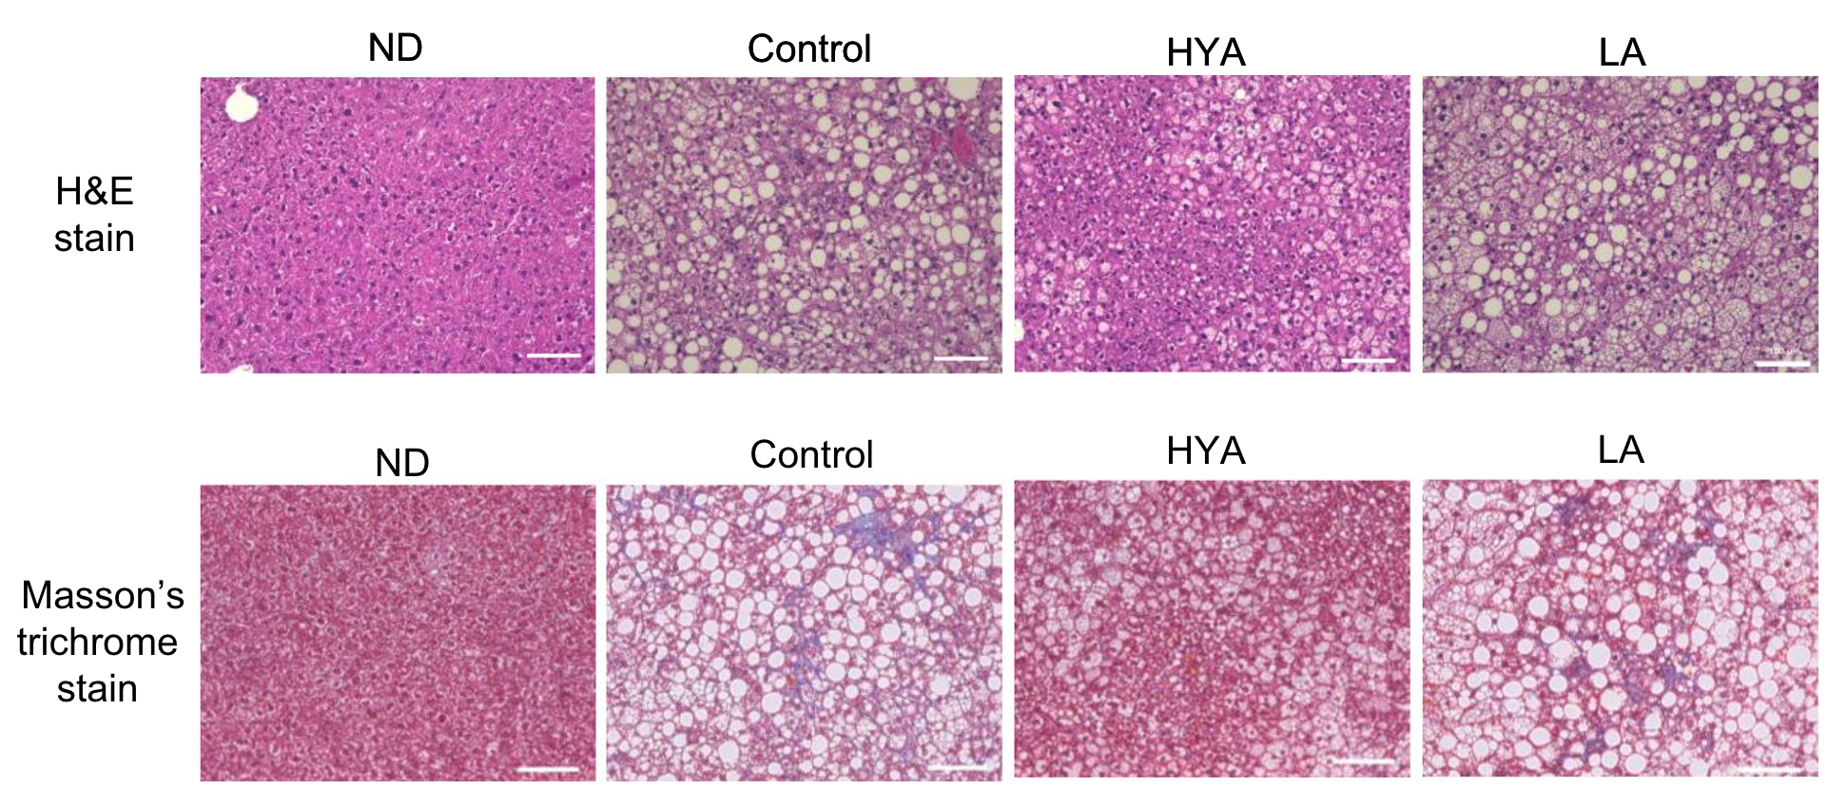
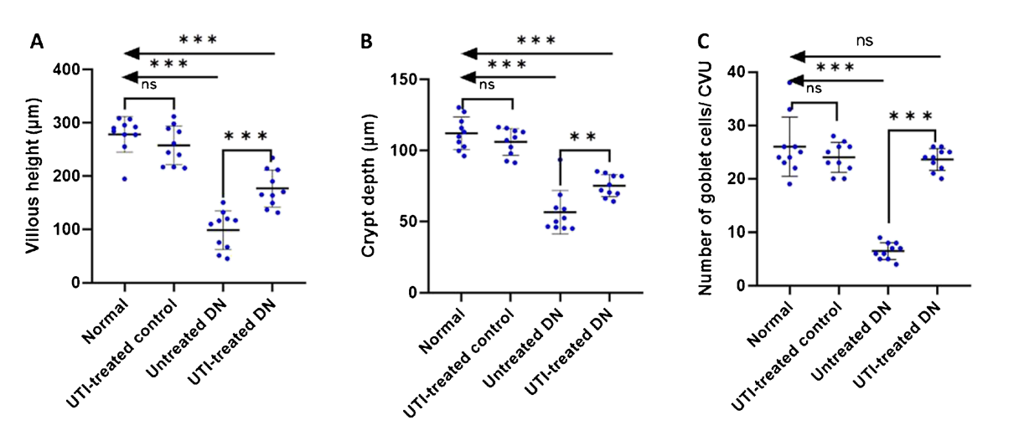
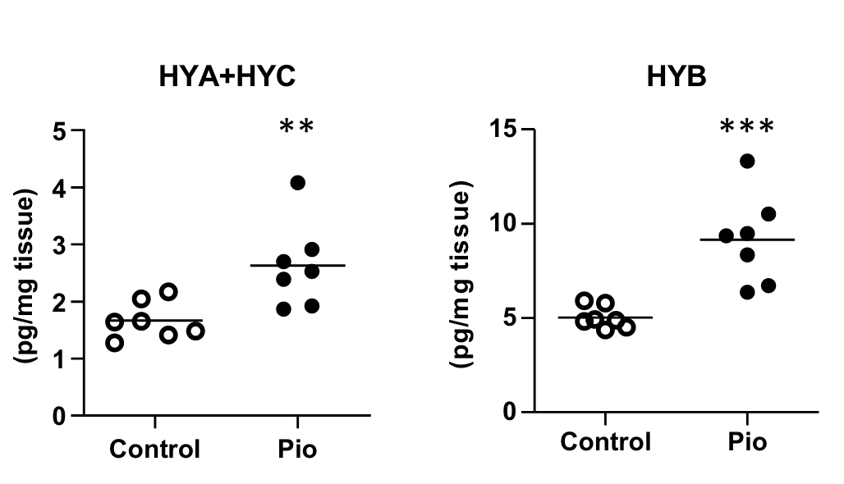
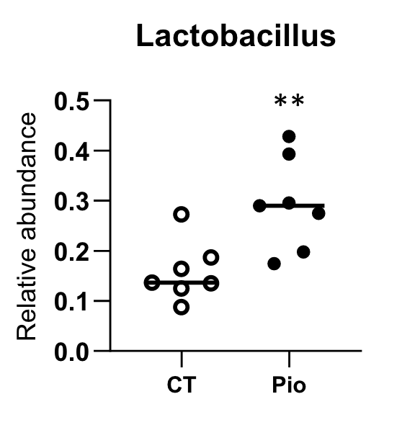
Kasahara et al., 2023, DOI: 10.1038/s41598-023-46404-5
Riszk et al., 2023, DOI: 10.1007/s00424-023-02844-6
Notes:
Pio
The antidiabetic drug pioglitazone ameliorates insulin resistance by activating the transcription factor PPARγ. In addition to its blood glucose-lowering action, pioglitazone exerts pleiotropic effects including amelioration of nonalcoholic fatty liver disease (NAFLD)/nonalcoholic steatohepatitis (NASH). The mechanism by which pioglitazone achieves this latter effect has remained unclear, however. We here show that pioglitazone administration increases the amount of linoleic acid (LA) metabolites in adipose tissue of KK-Ay mice. These metabolites are produced by lactic acid bacteria in the gut, and pioglitazone also increased the fraction of Lactobacillus in the gut microbiota. Administration of the LA metabolite HYA (10-hydroxy-cis-12-octadecenoic acid) to C57BL/6 J mice fed a high-fat diet improved liver histology including steatosis, inflammatory cell infiltration, and fibrosis. Gene ontology analysis of RNA-sequencing data for the liver revealed that the top category for genes downregulated by HYA treatment was related to extracellular matrix, and the expression of individual genes related to fibrosis was confirmed to be attenuated by HYA treatment. Mechanistically, HYA suppressed TGF-β-induced Smad3 phosphorylation and fibrosis-related gene expression in human hepatic stellate cells (LX-2). Our results implicate LA metabolites in the mechanism by which pioglitazone ameliorates liver fibrosis, and they suggest that HYA is a potential therapeutic for NAFLD/NASH.
KEFIR
Ulinastatin (UTI) has a potent anti-inflammatory effect, protecting the kidney and the gut barrier in sepsis, but its effect on DN has yet to be investigated. This study aimed to assess the potential mitigating effect of UTI on DN and investigate the possible involvement of gut-kidney axis and mitochondrial homeostasis in this effect. Forty male Wistar rats were divided equally into four groups: normal; UTI-treated control; untreated DN; and UTI-treated DN. At the end of the experiment, UTI ameliorated DN by modulating the gut-kidney axis as it improved serum and urinary creatinine, urine volume, creatinine clearance, blood urea nitrogen, urinary albumin, intestinal morphology including villus height, crypt depth, and number of goblet cells, with upregulating the expression of intestinal tight-junction protein claudin-1, and counteracting kidney changes as indicated by significantly decreasing glomerular tuft area and periglomerular and peritubular collagen deposition. I

Slide 22
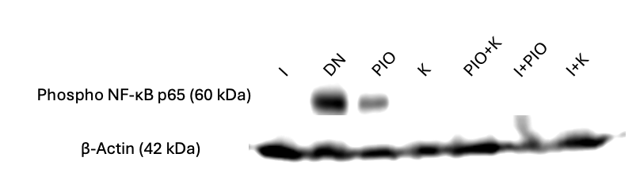
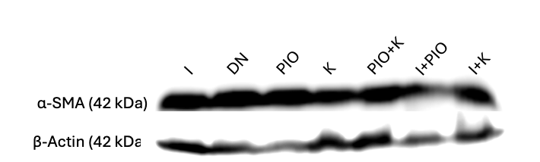
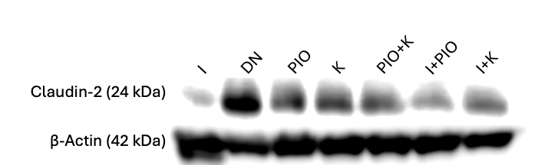
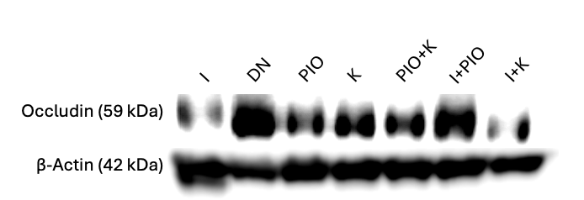
Western Blot de p-NF-𝜿B, 𝜶-SMA, claudina-2, ocludina
(a)
(b)
(c)
(d)

Slide 23
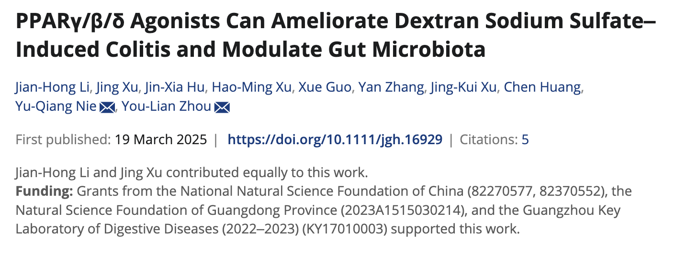
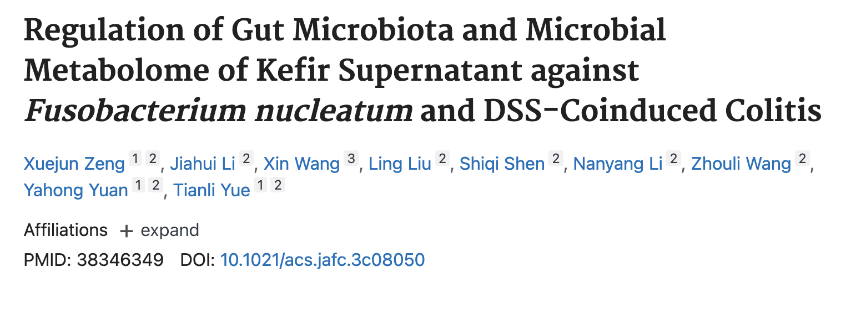
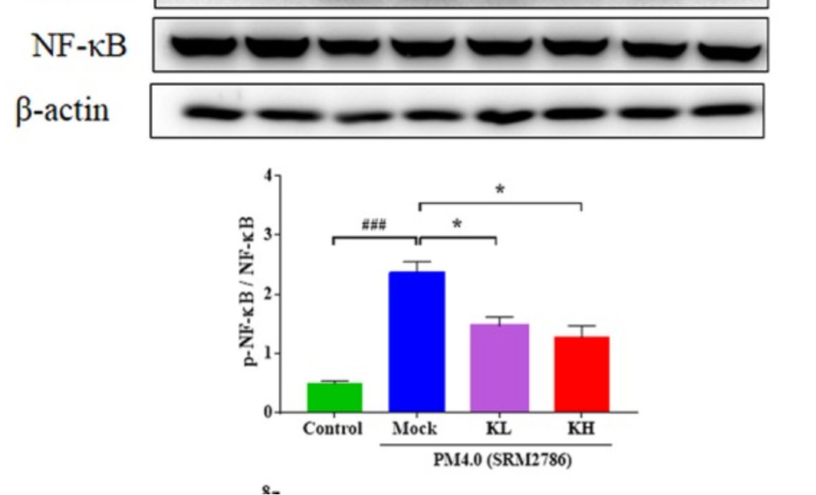
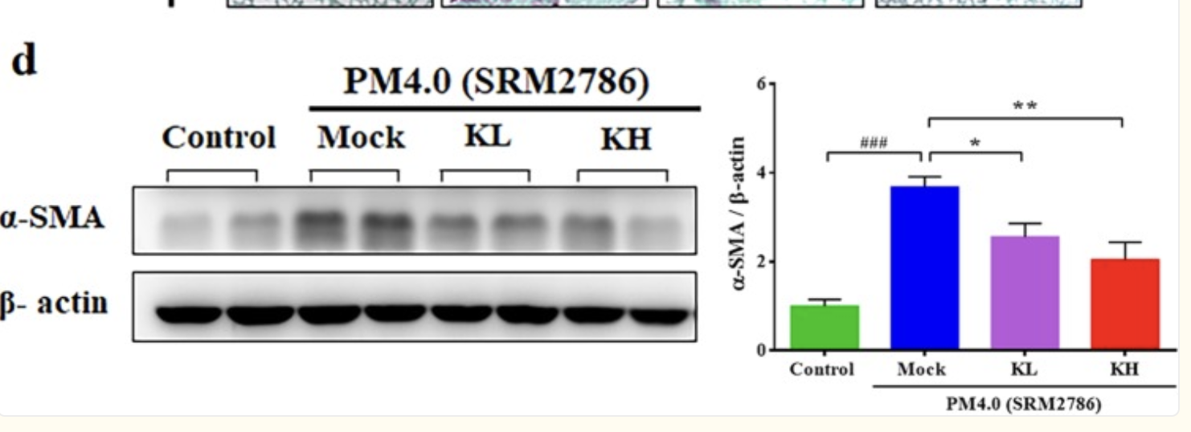

Hong et al., 2025, DOI: https://doi.org/10.1111/jgh.16929
Zeng et al., 2024, DOI: 10.1021/acs.jafc.3c08050
Hsiao et al., 2019, DOI:10.1038/s41598-019-47872-4
Hsiao et al., 2019, DOI:10.1038/s41598-019-47872-4
Hsiao et al., 2019, DOI:10.1038/s41598-019-47872-4
Notes:
Pioglitazona
This study examines the impact of modulating the activities of the PPAR subtypes PPARβ/ð and PPARγ on the gut microbiota in inflammatory bowel disease (IBD). Mice with dextran sulfate sodium (DSS)–induced acute colitis were treated with the PPARγ agonist pioglitazone, PPARβ/δ agonist GW0742, or their respective antagonists (GW9662, GSK3787). Our findings revealed that the agonists pioglitazone and GW0742 effectively suppressed DSS-induced colitis, improved clinical symptoms, reversed colon shortening, and mitigated histological damage. Conversely, their antagonists, GW9662 and GSK3787, failed to alleviate inflammation and sometimes exacerbated disease indicators. Both agonists modulated DSS-induced dysbiosis by reducing the abundance of proinflammatory cytokine–associated microbiota, including Bacteroides, Enterococcus, and Escherichia-Shigella, while enhancing both α-diversity and β-diversity of the gut microbiome, to restore equilibrium.
Kefir
The aim of this study was to investigate the intervention effect of kefir supernatant (KS) on the initiation and progression of an ulcerative colitis (UC) murine model. We established an UC murine model by orally administrating with 10⁹ CFUs of Fusobacterium nucleatum for 3 weeks and 3% dextran sulfate sodium (DSS) treatment in the third week. KS was used to intervene in this colitis model. Our results showed that KS supplementation ameliorated the symptoms, restrained the secretion of pro-inflammatory cytokines (TNF-α, IL-6, and IL-17F), promoted the release of anti-inflammatory cytokines (IL-4 and IL-10), and ameliorated oxidative stress. Furthermore, the increased number of goblet cells and upregulated expression of MUC2, occludin and claudin-1 indicated that the colon barrier was protected by KS. Additionally, KS supplementation mitigated gut microbiota dysbiosis in the UC murine model, leading to an increase in the abundance of Blautia and Akkermansia and a decrease in the level of Bacteroides. The altered gut microbiota also affected colon metabolism, with differential metabolites mainly associated with the biosynthesis of the l-arginine pathway. This study revealed that KS supplementation restored the community structure of gut microbiota, altered the biosynthesis of l-arginine, and thereby modulated the process of colonic inflammation.
Pioglitazona
Kefir peptides, generated by kefir grain fermentation of milk proteins, showed positive antioxidant effects, lowered blood pressure and modulated the immune response. In this study, kefir peptide was evaluated regarding their anti-inflammatory effects on particulate matter <4 μm (PM_{4.0})-induced lung inflammation in NF-κB-luciferase^{+/+} transgenic mice. The lungs of mice under 20 mg/kg or 10 mg/kg PM_{4.0} treatments, both increased significantly the generation of reactive oxygen species (ROS) and inflammatory cytokines; increased the protein expression levels of p-NF-κB, NLRP3, caspase-1, IL-1β, TNF-α, IL-6, IL-4 and α-SMA. Thus, we choose the 10 mg/kg of PM_{4.0} for animal trials; the mice were assigned to four treatment groups, including control group (saline treatment), PM_{4.0} + Mock group (only PM_{4.0} administration), PM_{4.0} + KL group (PM_{4.0} + 150 mg/kg low-dose kefir peptide) and PM_{4.0} + KH group (PM_{4.0} + 500 mg/kg high-dose kefir peptide). Data showed that treatment with both doses of kefir peptides decreased the PM_{4.0}-induced inflammatory cell infiltration and the expression of the inflammatory mediators IL-lβ, IL-4 and TNF-α in lung tissue by inactivating NF-κB signaling. The oral administrations of kefir peptides decrease the PM_{4.0}-induced lung inflammation process through the inhibition of NF-κB pathway in transgenic luciferase mice, proposing a new clinical application to particulate matter air pollution-induced pulmonary inflammation.
Kefir

Slide 24
Conclusiones parciales
La administración de pioglitazona y kefir de manera individual y combinada en un modelo de nefropatía diabética en rata Wistar, tiene efectos restaurativos en parámetros de función renal y permeabilidad intestinal, atenuación del daño histopatológico causado por la DM; así cómo efectos inhibitorios de la inflamación y fibrosis renal mediada por la supresión de p-NF-κB y α-SMA.

Slide 25

Conclusiones parciales
 | Pioglitazona | Kefir | Pioglitazona+Kefir
Función renal y permeabilidad intestinal
Histopatología renal e intestinal
Inflamación y fibrosis renal
Nota: La administración de los fármacos de manera individual o combinada deben ser acordes a los antecedentes y signos clínicos del paciente, así como su clasificación de gravedad de acuerdo al KDIGO.
Efecto débil
Efecto moderado
Efecto evidente
Efecto consistente
Figura 15. Conclusiones de modelo de DN y tratamiento con pioglitazona y kefir.

Slide 26
Bibliografía
Baum, N., Dichoso, C. C., & Carlton, C. E. (1975). Blood urea nitrogen and serum creatinine. Physiology and interpretations. Urology, 5(5), 583–588. https://doi.org/10.1016/0090-4295(75)90105-3
Carpentier, C., Dubois, S., Mohammedi, K., Belhatem, N., Bouhanick, B., Rohmer, V., Briet, C., Bumbu, A., Hadjadj, S., Roussel, R., Potier, L., Velho, G., & Marre, M. (2019). Glycosuria amount in response to hyperglycaemia and risk for diabetic kidney disease and related events in Type 1 diabetic patients. Nephrology, Dialysis, Transplantation: Official Publication of the European Dialysis and Transplant Association - European Renal Association, 34(10), 1731–1738. https://doi.org/10.1093/ndt/gfy197
Fujisawa, G., Okada, K., Muto, S., Fujita, N., Itabashi, N., Kusano, E., & Ishibashi, S. (2004). Spironolactone prevents early renal injury in streptozotocin-induced diabetic rats. Kidney International, 66(4), 1493–1502. https://doi.org/10.1111/j.1523-1755.2004.00913.x
Song, Y., Liu, W., Tang, K., Zang, J., Li, D., & Gao, H. (2020). Mangiferin Alleviates Renal Interstitial Fibrosis in Streptozotocin-Induced Diabetic Mice through Regulating the PTEN/PI3K/Akt Signaling Pathway. Journal of Diabetes Research, 2020, e9481720. https://doi.org/10.1155/2020/9481720
Syed, F. Z. (2022). Type 1 Diabetes Mellitus. Annals of Internal Medicine, 175(3), ITC33–ITC48. https://doi.org/10.7326/AITC202203150

